Slide 2
基于主题模型和图神经网络的空间转录组细胞比例分解算法

Slide 3
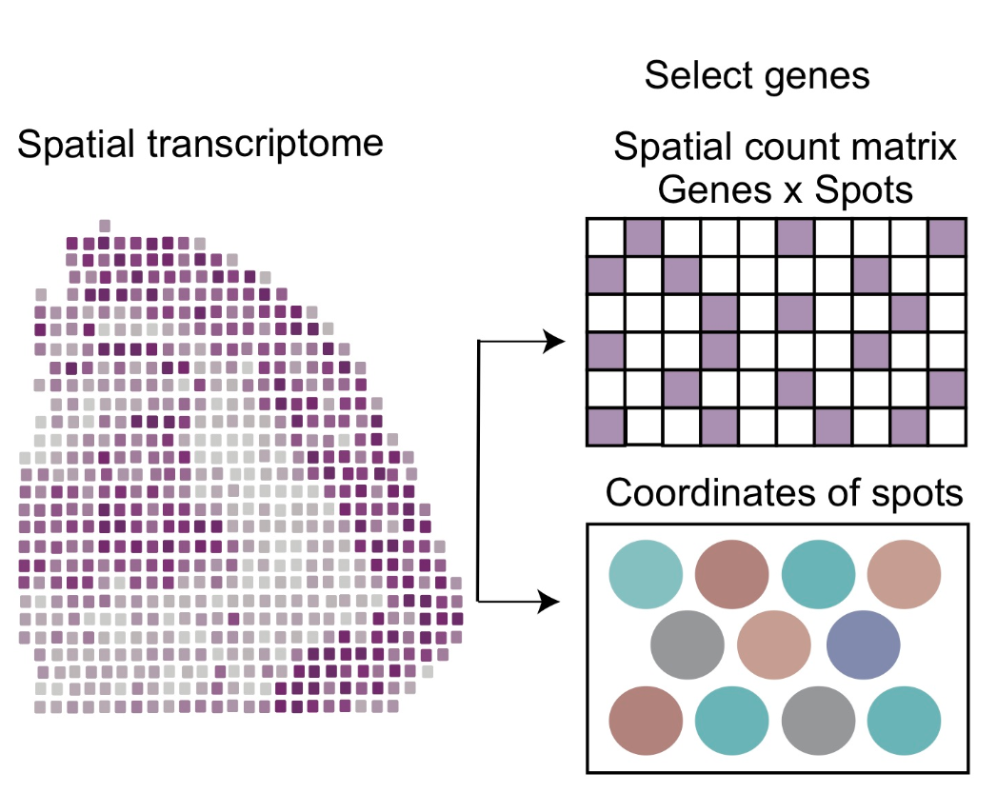
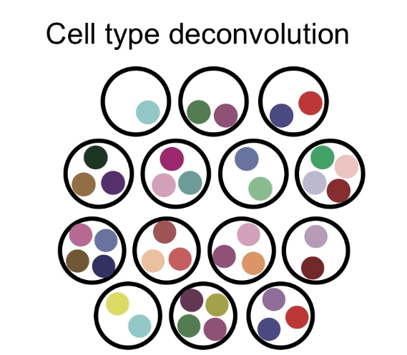
空转细胞类型比例分解问题定义
当前单细胞空间转录组测序技术的空间分辨率已经达到了亚细胞级别，但主流的测序技术测试的每个位点（spot）大小仍然是大于单个细胞大小的，这意味着一个spot中包含不止一个细胞，需要通过算法获取每个spot中的每一种细胞类型的多少，即细胞类型比例，才能进行下游的分析。

Slide 4
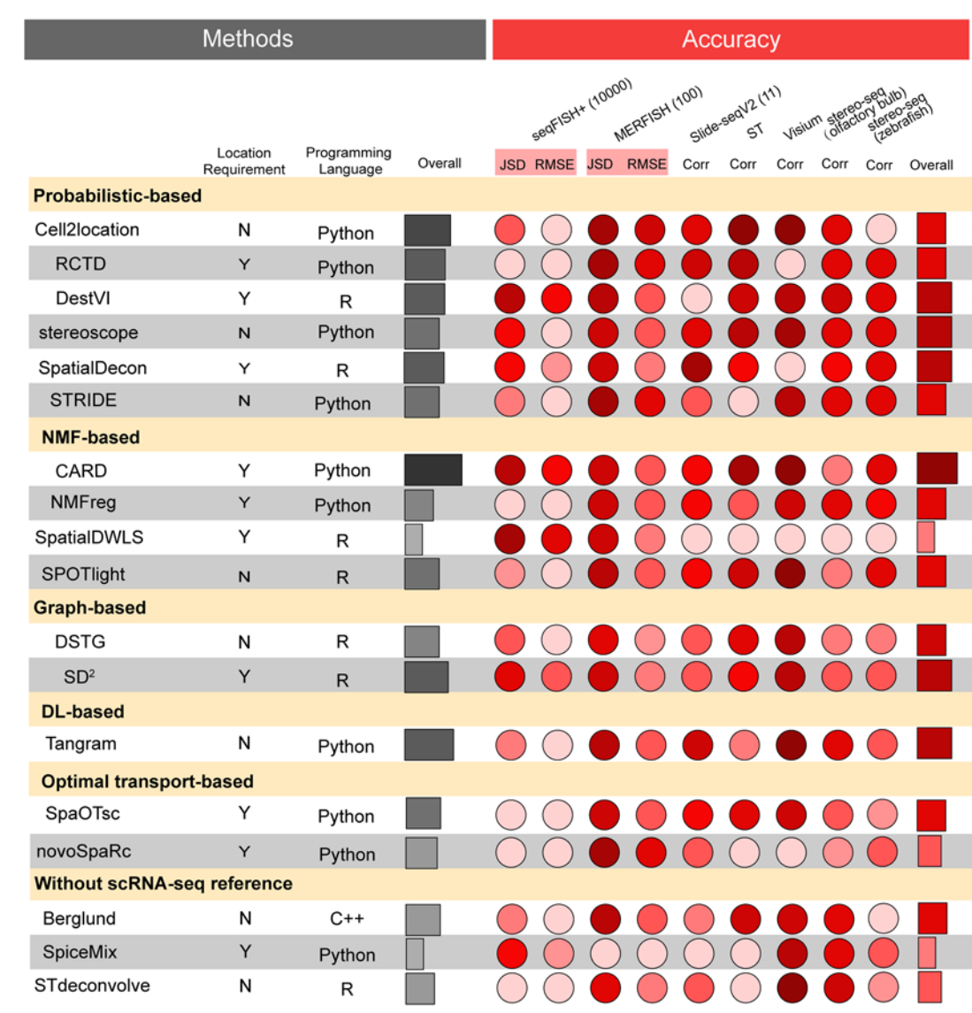
研究现状
2023年1月NC发表的一篇综述，比较了18种方法的优劣。1月以来陆续有多篇此方向的论文发表，代表性的有：
-3月NC发表的GraphST【Spatially informed clustering, integration, and deconvolution of spatial transcriptomics with GraphST】
-5月GB发表Celloscope【a probabilistic model for marker-gene-driven cell type deconvolution in spatial transcriptomics data】
-5月sci. adv.(IF=13)发表了POLARIS【Cell composition inference and identification of layer-specific spatial transcriptional profiles with POLARIS】
- 7月NC发表了基于概率模型的SONAR【SONAR enables cell type deconvolution with
spatially weighted Poisson-Gamma model
for spatial transcriptomics】
-在bioarxiv上挂着约10篇待发表的文章
总结：空转细胞比例分解问题是当前的一个有价值的研究方向，最新的研究思路主要有：1.引入距离相似表达相似假设；2.引入组织图等信息；3.无参考scRNAseq数据集；4.去sc-st间的批次效应。
2023年1月NC发表的一篇综述，比较了已有的18种方法

Slide 5
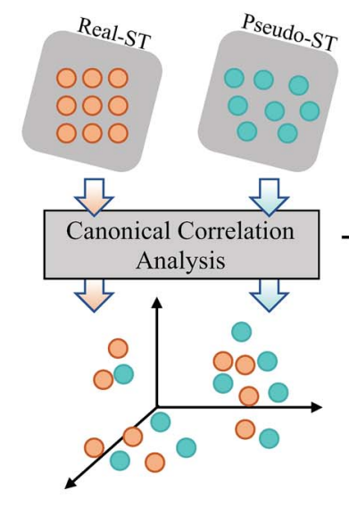
研究思路与创新点
1.主题模型提取特征（思路来源：STRIDE）
2.GNN利用空间信息（思路来源：SIMBA、STdGCN）
通过GNN，引入spot之间的空间信息，相当于隐性地引入了空间相似表达相似
3.半监督的训练方法（思路来源：STdGCN）
将实验测得spot称为real-spot。
使用scRNseq数据模拟pseudo-spot，细胞类型比例已知。通过基因表达相似，和real-spot匹配到一起。将pseudo-spot作为标签，训练深度学习模型，从而预测real-spot的细胞类型比例。
主要创新点：
1）引入了主题模型，模型具备更好的特征提取能力，且能去除scRNAseq和空转数据间的批次效应
2）使用GNN引入了空间信息
待探索创新点
3）计算速度快
4）发现稀有细胞类别（基于topic模型的STRIDE能发现稀有细胞）

Slide 6
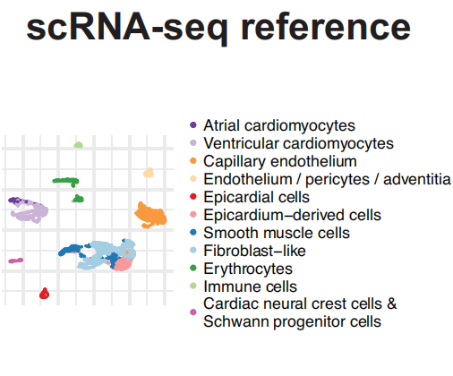
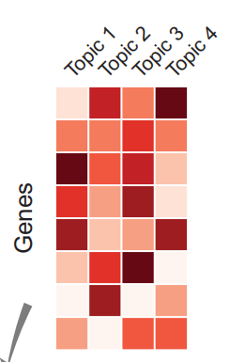
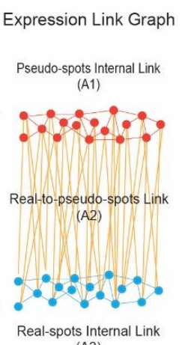
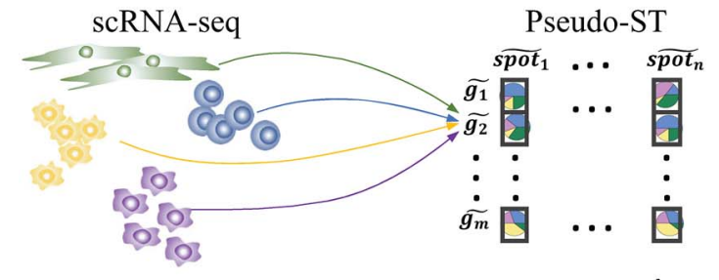
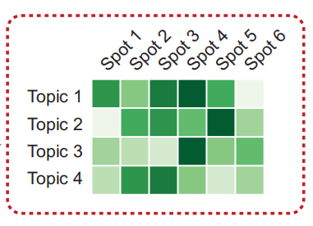
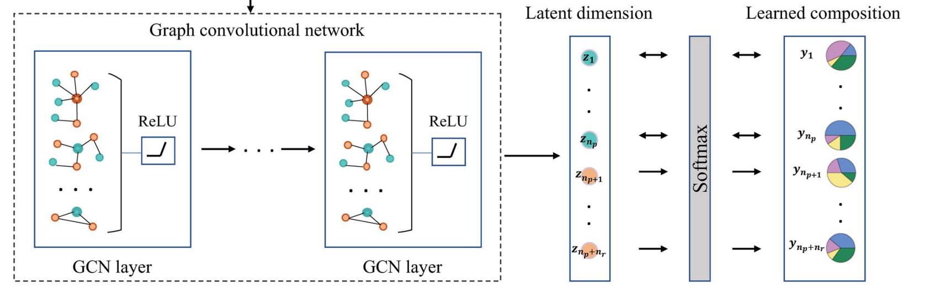
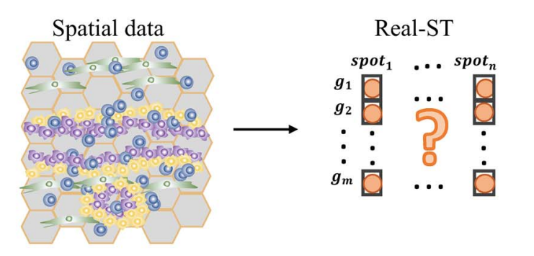
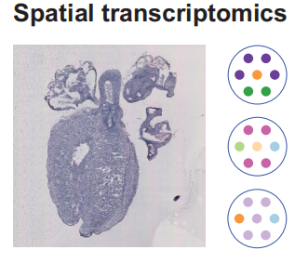
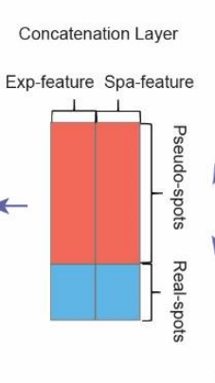
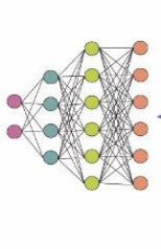
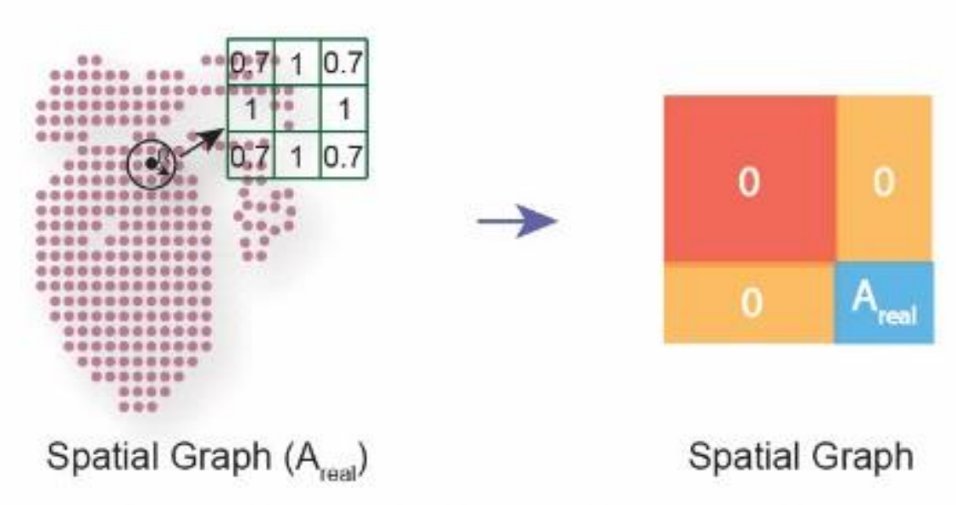

Slide 7
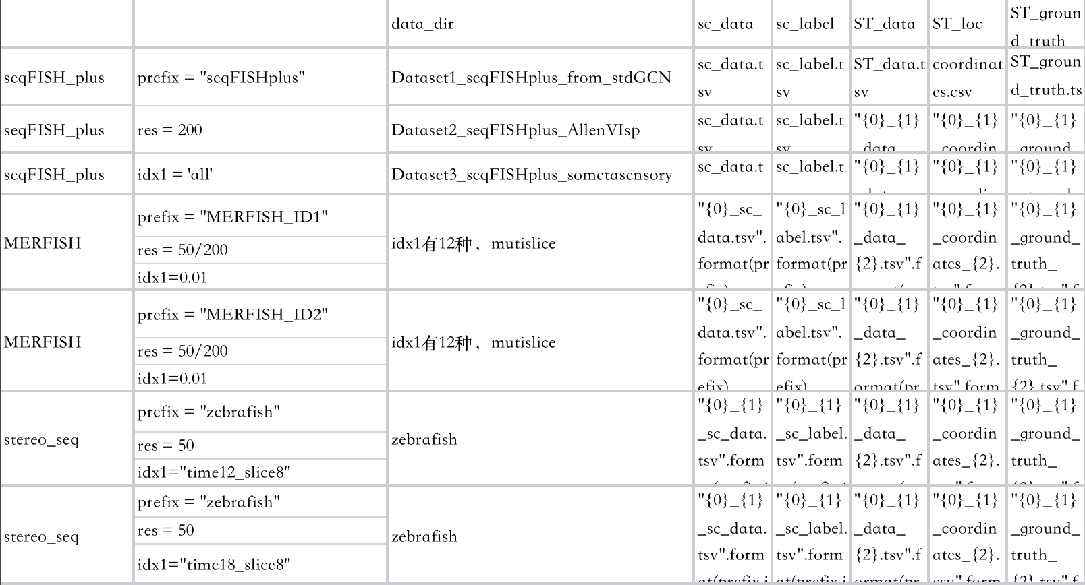
准备datasets

Slide 8
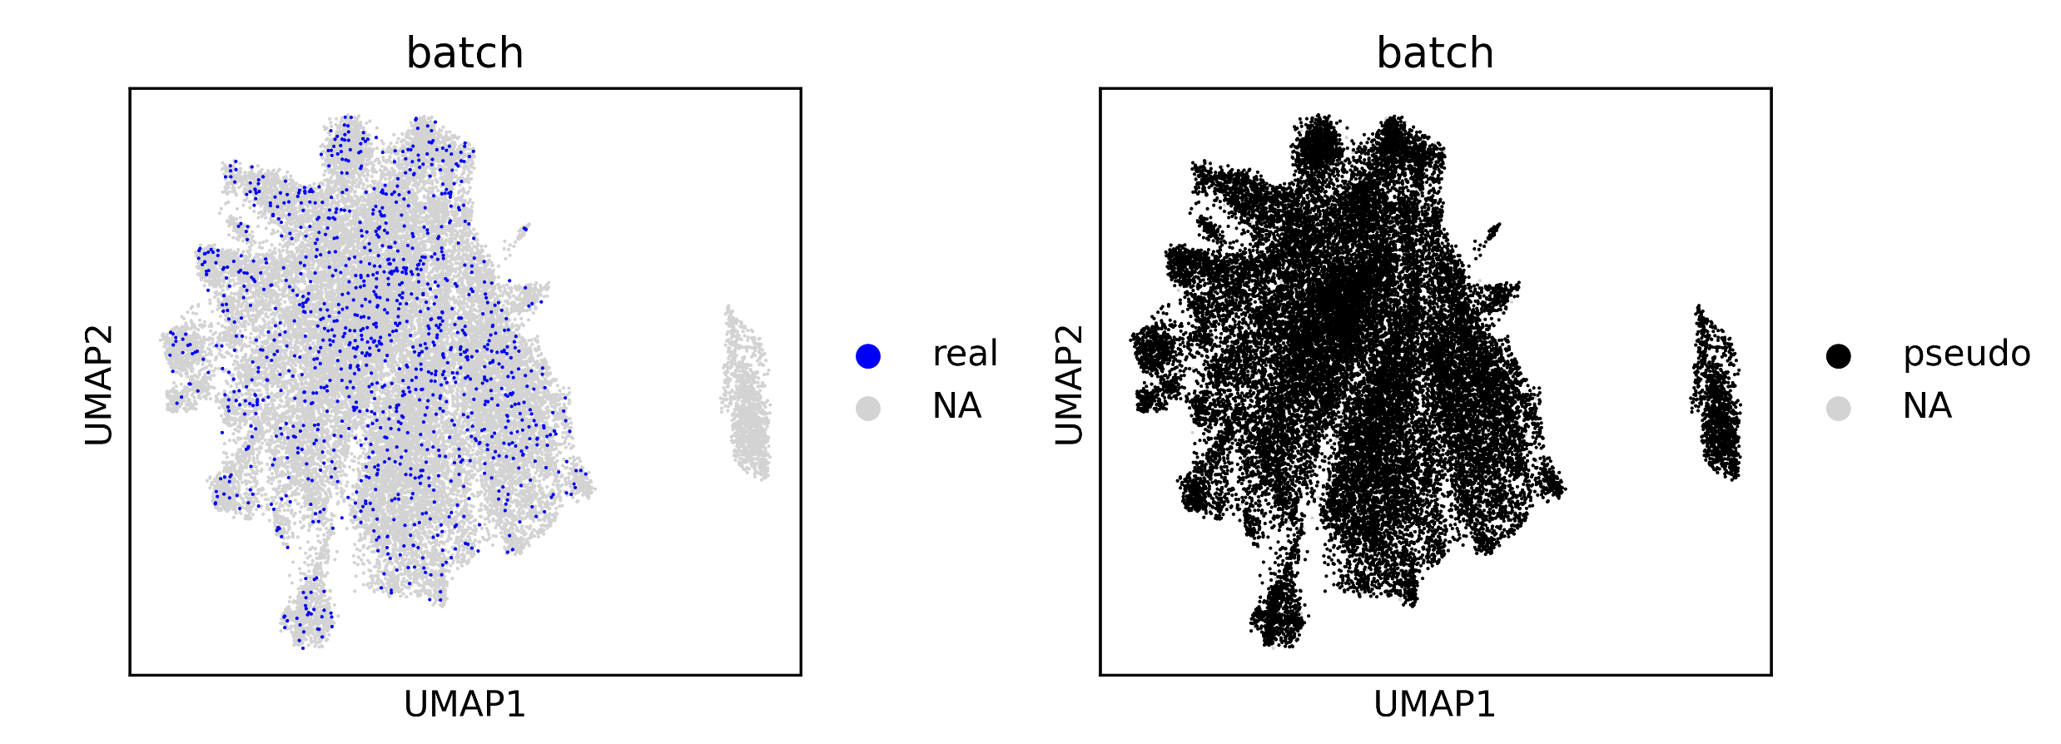
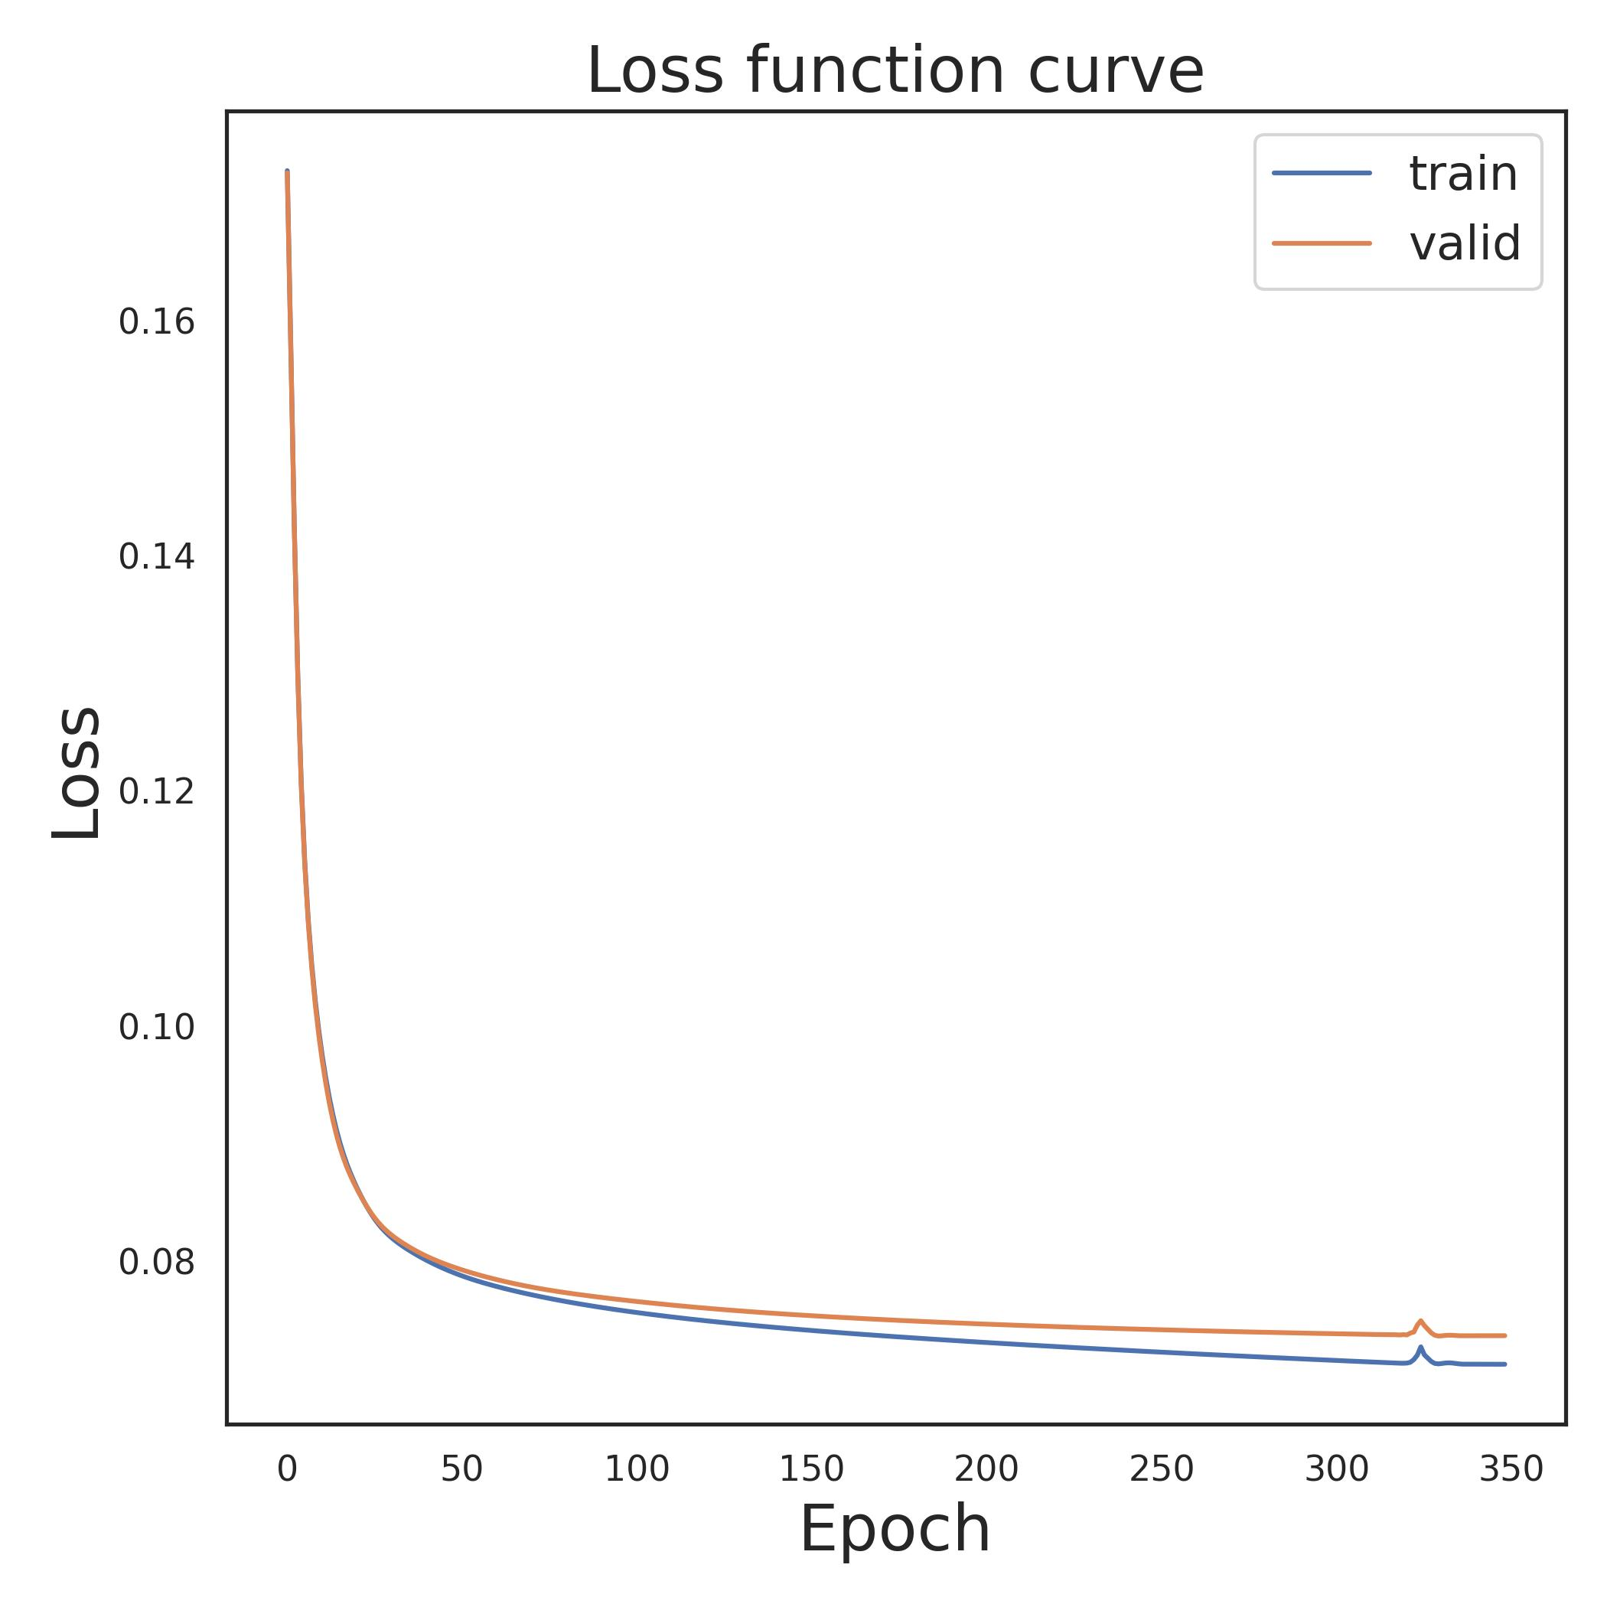
MERFISH_ID1_0.01 TopicGNN results
spot
spot

Slide 9
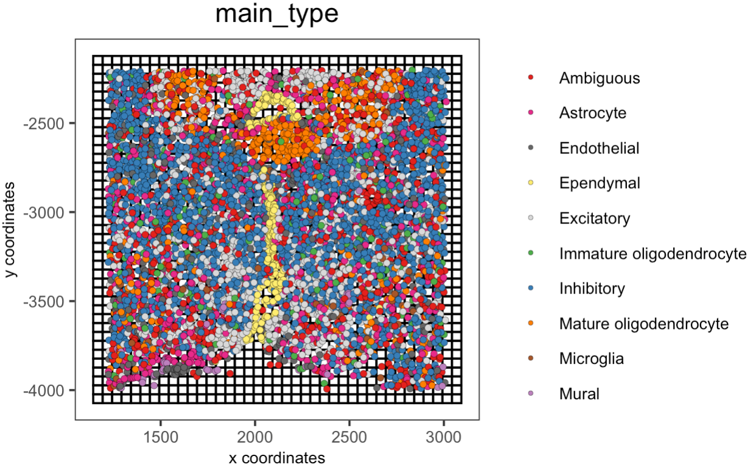
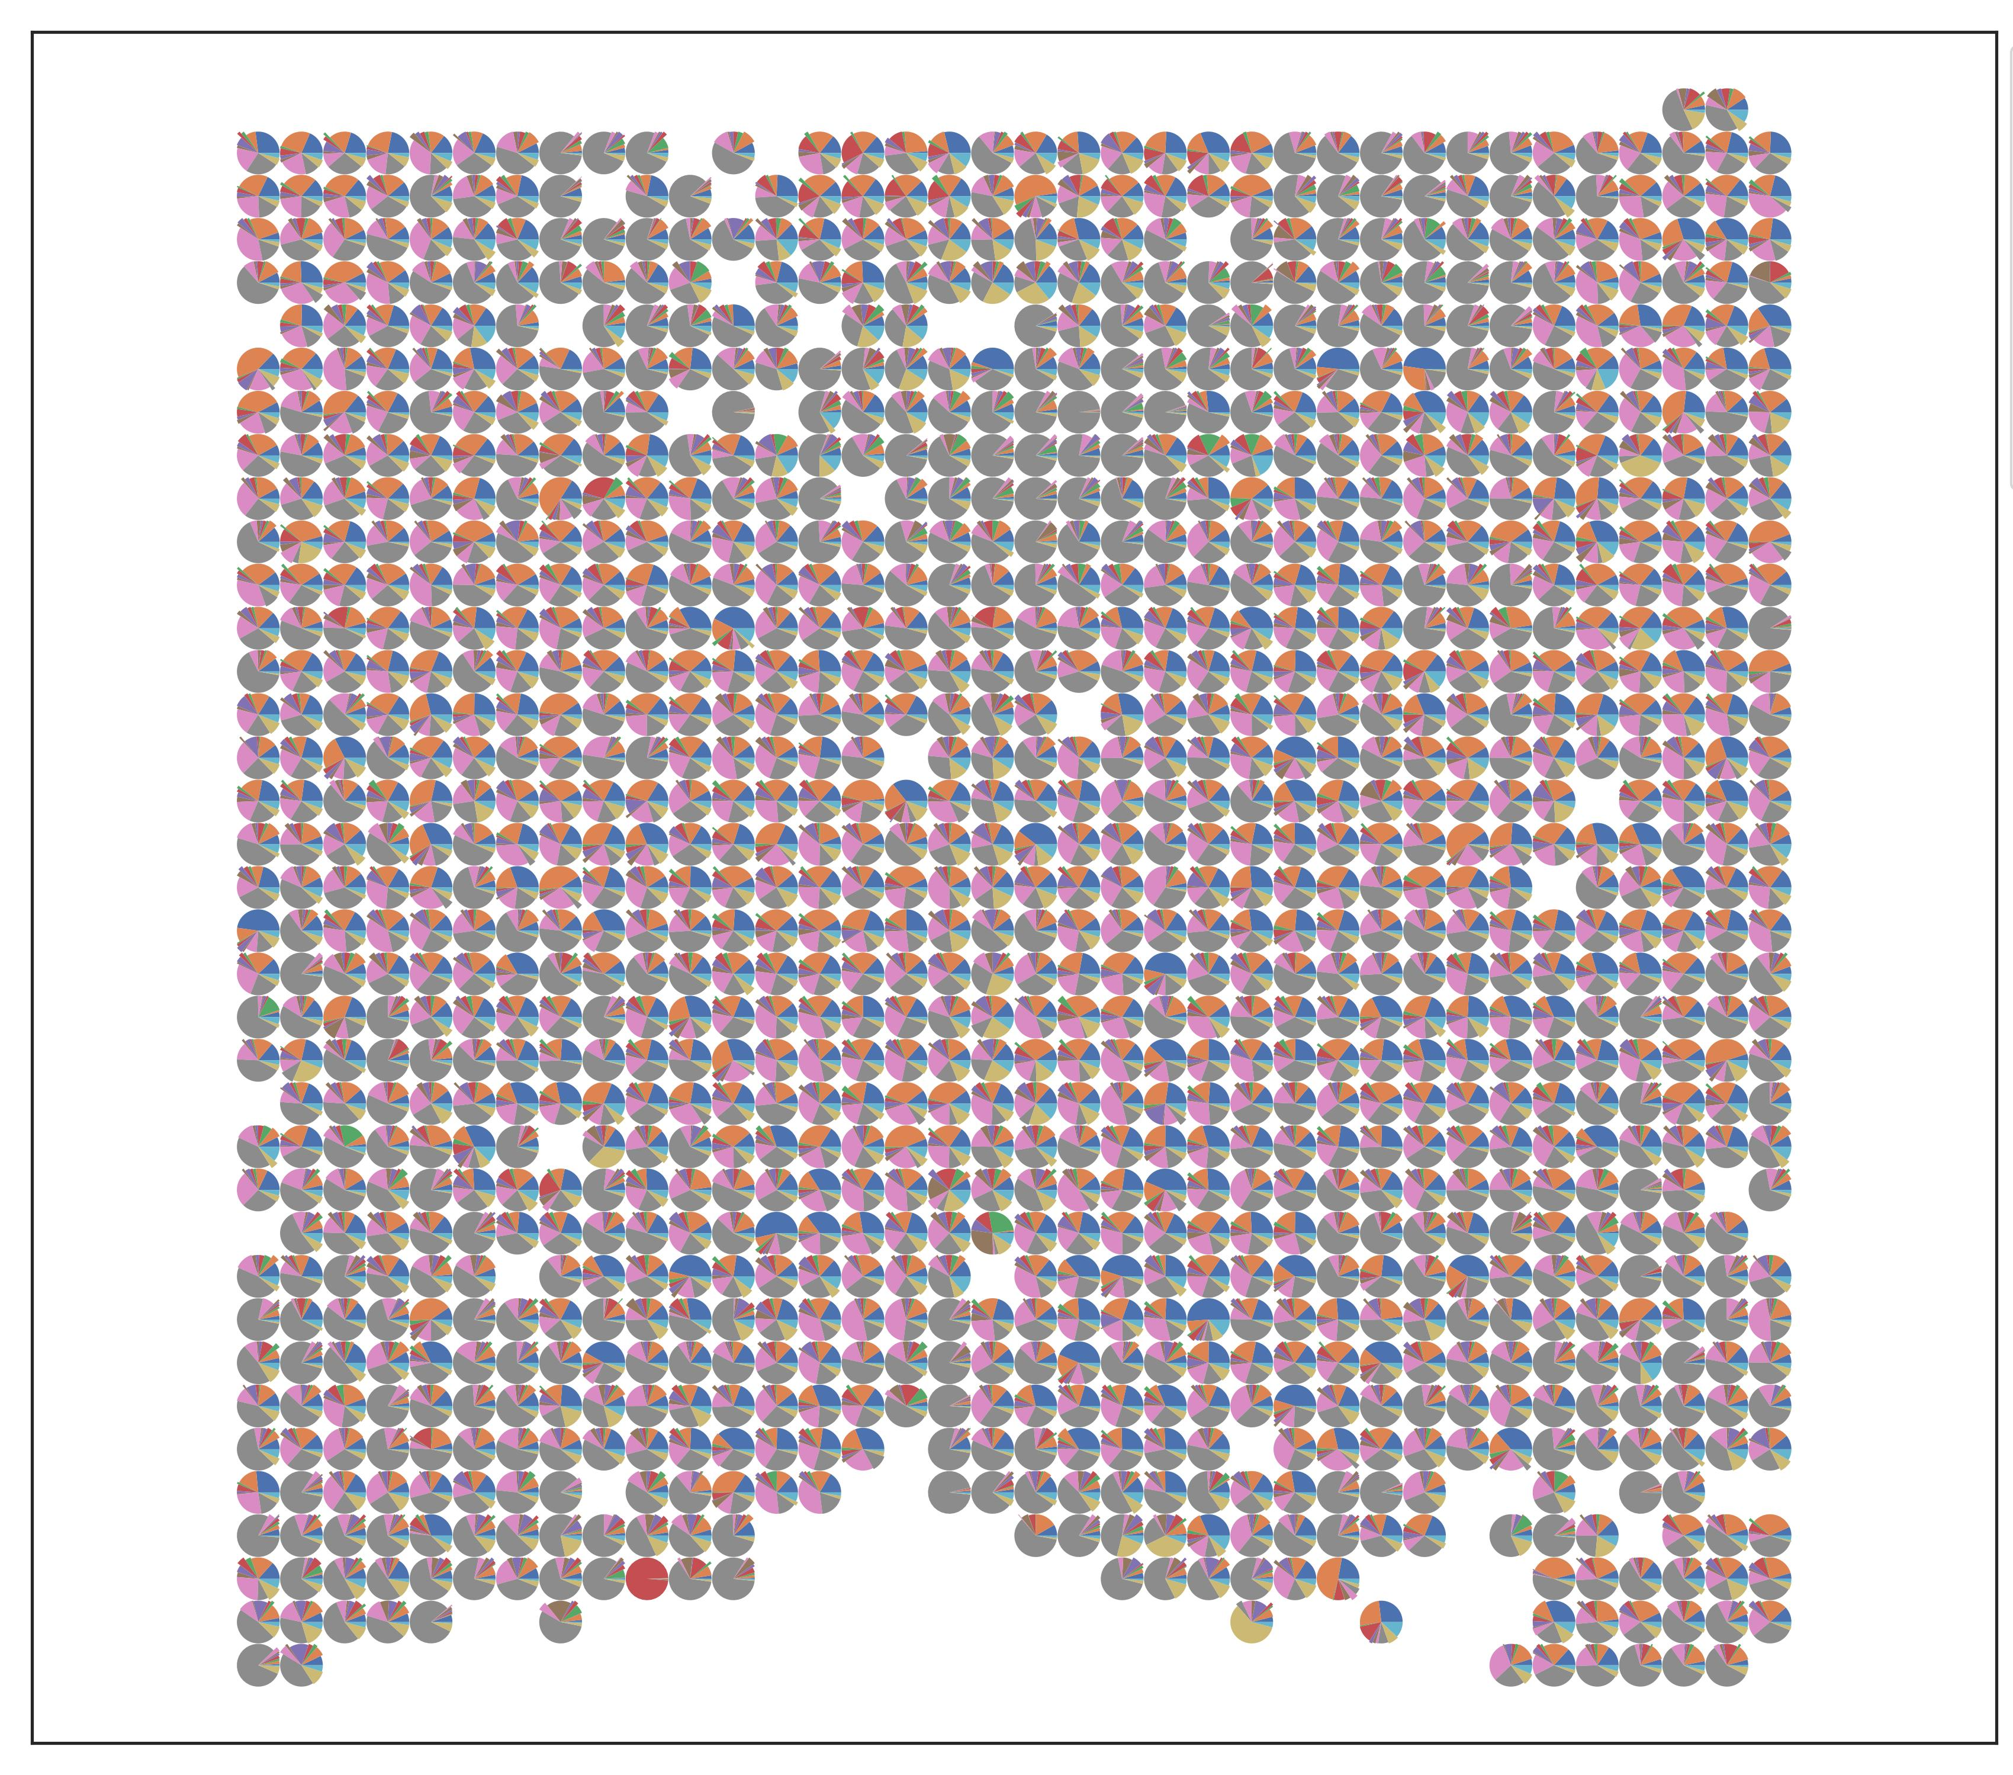
MERFISH_ID1_0.01 TopicGNN results
ground truth
predicted results

Slide 10
method | RMSE均方误差 | JSD
TopicGNN | 3.5389915162200136 | 0.5008148296195839
STRIDE | 4.143201778609598 | 0.6999368137432729
SONAR | 4.411188297070412 | 5.982294832412173
stdGCN | 4.4966059248865715 | 0.7099009359770576
初步benchmark
Dataset1_seqFISHplus_from_stdGCN
 | Dataset2 |  | Dataset3 |  | MERFISH_ID1_0.01_200 |  | MERFISH_ID1_0.01_50
 | RMSE | JSD | RMSE | JSD | RMSE | JSD | RMSE | JSD
TopicGNN | 1.89665356 | 0.29082648 | 1.915610005 | 0.282303509 | 1.493338615 | 0.29006911 | 7.58145576 | 0.52252752
STRIDE | 1.12579822 | 0.15982114 | 2.398221872 | 0.423301322 | 1.381921314 | 0.25957825
stdGCN |  |  | 2.21 | 0.331 | 2.21 | 0.331
SONAR | 1.31429991 | 0.20224645 | 1.208022417 | 0.179206142 | 1.024147405 | 0.16310536 | 4.97385078 | 0.40271344
RCTD | 1.33275688 | 0.19738644 | 0.966782879 | 1.303211653 | 1.090549642 | 0.18057040 | 5.06056173 | 0.41640611

Slide 11
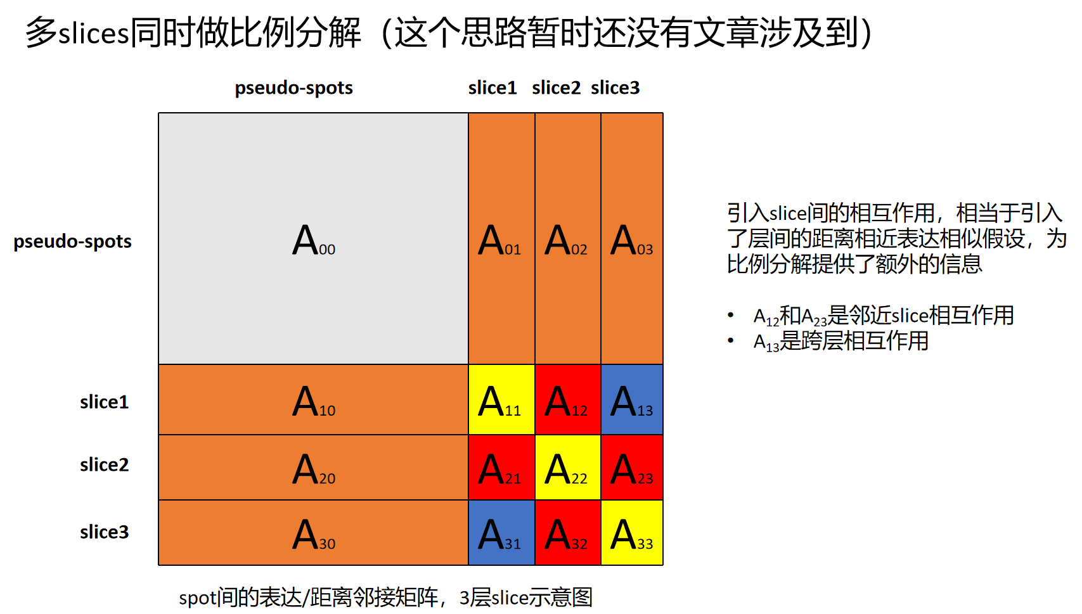

Slide 12
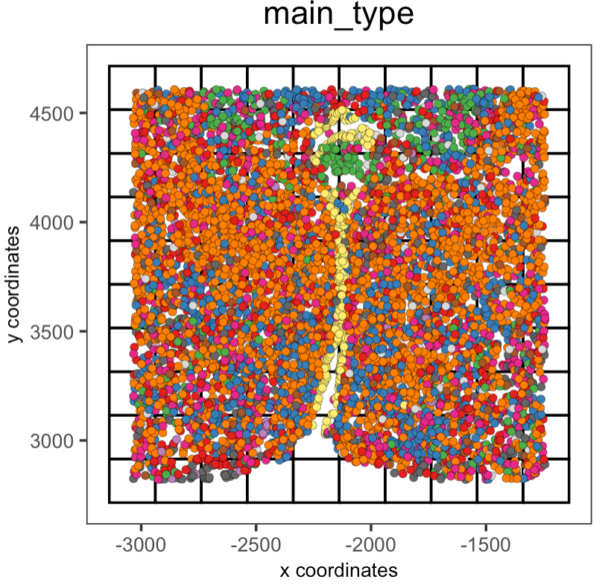
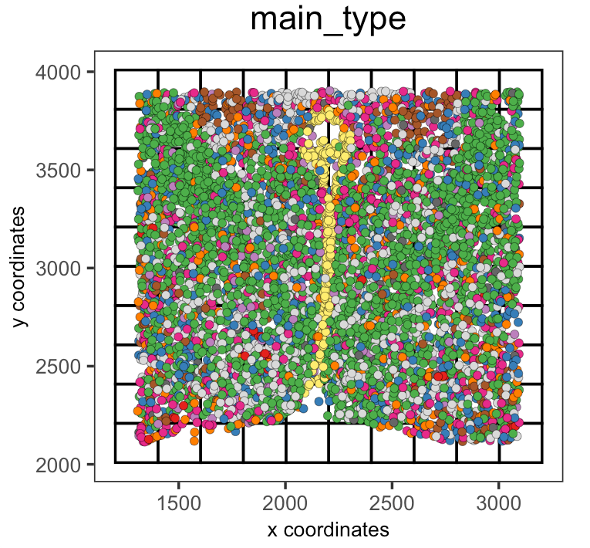
多slice初步结果(two slices)
slice1
ST数据集：MERFISH 相邻的两层slices
 | RMSE | JSD
slice2单独比例分解 | 1.8414767396614422 | 0.40716260802015
slice1和slice2联合比例分解 | 1.4265786234024174 | 0.3156650415976806
slice2

Slide 13
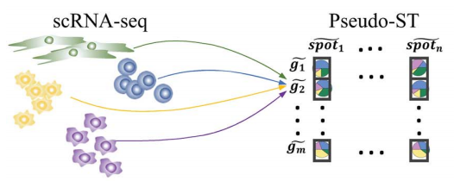
pseudo-spot生成参数对半监督模型的影响
spot可能的比例估计（spot中细胞最多N_{t}种，有t~N_{c}种）：
$$所有可能的组合=\sum_{c=t}^{Nc}{\left(1+C_{Nt}^{2}C_{c−1}^{1}+C_{Nt}^{3}C_{c−1}^{2}+...+C_{Nt}^{t}C_{c−1}^{t−1}\right)}$$
去除所有可能组合中相同的比例，即为所有可能的比例
pseudo-spot生成：按类别，随机从匹配的scRNA-seq参考数据集中生成
主要的参数：
spot中细胞的种类。由ST数据测试的样本种类和测试的分辨率决定，典型的基于测序的空转技术分辨率为50um。
spot中细胞的数量。由ST数据测试的样本和分辨率决定，典型的脑组织中，50um包括5-15个细胞。
spot的总数目。由spot可能的比例决定。
red代表real-spots
yellow代表pseudo-spots
理想情况下，在特征空间中，每一个real-spots被同一种比例的pseudo-spots包围。

Slide 14
GCN
MERFISH_ID1_200_0.01
 | RMSE | JSD
5000 | 1.306640679 | 0.232831943
20000 | 1.320957264 | 0.225459273
30000 | 1.278961629 | 0.20787846
40000 | 1.157817247 | 0.193957457
50000 | 1.270509802 | 0.204421896
60000 | 1.192266288 | 0.190807758
70000 | 1.270721246 | 0.210451757
sonar | 1.02 | 0.163
rctd | 1.09 | 0.18
MERFISH_ID1_50_0.01
pseudo-spot数量 | RMSE | JSD
5000 | 6.613074255 | 0.451155526
20000 | 6.314478969 | 0.412537417
30000 | 6.272852213 | 0.397403916
40000 | 6.478496294 | 0.409139453
50000 | 6.453175573 | 0.401809955
60000 | 6.462966189 | 0.408482776
70000 | 6.075536458 | 0.384988446
80000 | 6.359413979 | 0.396017298
sonar | 4.97 | 0.403
rctd | 5.06 | 0.416

Slide 15
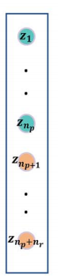
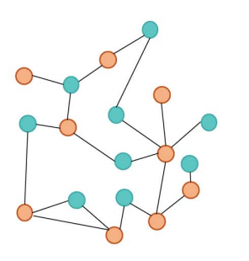
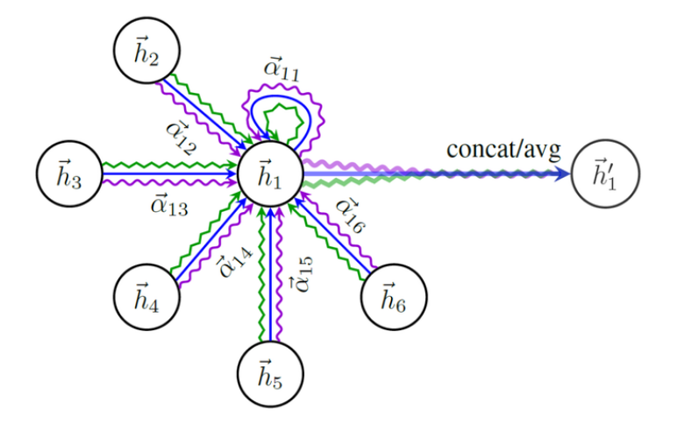
GAT
GAT在传播过程引入自注意力（self-attention）机制，每个节点的隐藏状态通过注意其邻居节点来计算

Slide 16
GAT
MERFISH_ID1_50_0.01 | topicGAT-1层GAT att_nhid = 10, nhid = 9, n_heads = 5,
 | RMSE | JSD
5000 | 6.621129016 | 0.418531186
5000 | 6.58753505 | 0.444076837
5000 | 6.574722914 | 0.427873502
5000 | 6.877937757 | 0.437162921
30000 | 6.786471945 | 0.429393707
30000 | 6.663887853 | 0.442885621
MERFISH_ID1_50_0.01 |  | topicGAT 2层GAT
pseudo-spot数量 | seed
5000 | 1 | 6.503947769032742 | 0.4368480144931656
5000 | 2 | 6.750223731054061 | 0.43788018847321414
20000 | 1 | 6.564027356677639 | 0.42798045920110717
20000 | 2 | 6.444696546823645 | 0.42053538273095636

Slide 17
TopicGAT
针对文章发表开展工作 论文框架： introduction部分 results部分 1. model介绍 2. benchmark 3. 应用（在真实的数据上应用）1 对细胞类型的鲁棒性 4. 应用（在真实的数据上应用）2 对测序技术的鲁棒性 5. 应用（在真实的数据上应用）3 对测序技术的鲁棒性 discusstion部分

Slide 18
Task1:将数据在其他模型在数据集上进行测试，设定不同随机数，每个数据集跑5次，收集每次RMSE，JSD，PCC(相关性)，具体要求如下： Dataset:
/data/lyx/hubs/SpaTD/stdgcn/benchmark_data/ |  | data_dir
seqFISH_plus | prefix = "seqFISHplus"res = 200idx1 = 'all' | Dataset1_seqFISHplus_from_stdGCN
seqFISH_plus |  | Dataset2_seqFISHplus_AllenVIsp
seqFISH_plus |  | Dataset3_seqFISHplus_sometasensory
MERFISH | prefix = "MERFISH_ID1"res = 200idx1=0.01 | ./
MERFISH | prefix = "MERFISH_ID1"res = 50idx1=0.01 | ./
MERFISH | prefix = "MERFISH_ID2"res = 200idx1=0.01 | ./
MERFISH | prefix = "MERFISH_ID2"res = 50idx1=0.01 | ./
stereo_seq | prefix = "zebrafish"res = 50idx1="time12_slice8" | zebrafish
stereo_seq | prefix = "zebrafish"res = 50idx1="time18_slice8" | zebrafish
seed_list = [10,20,40,60,80,90]

Slide 19
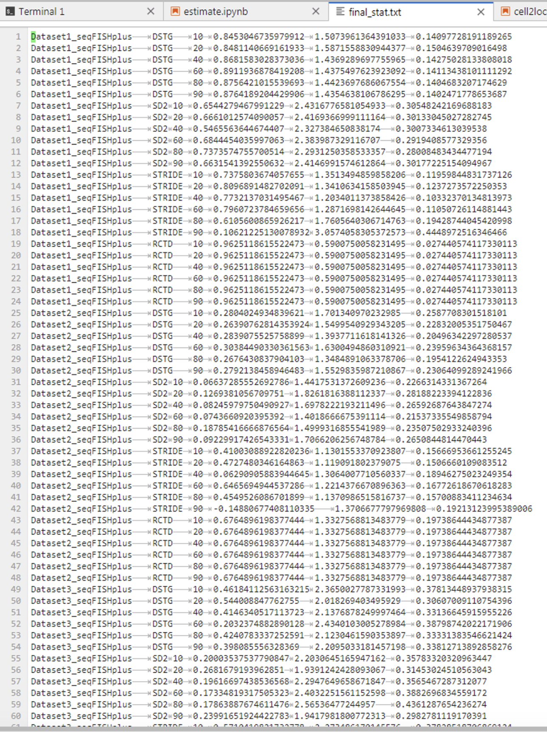
Method:
name | method | env
STRIDE | 基于LDA | stride
STdeconvolve | 基于LDA，reference-free | local R
DSTD | 基于graph
stdGCN | 基于graph
SD2 | 基于graph
RCTD | 主流方法 | localR
Cell2location | 主流方法

Slide 20
Task2: TopicGAT(2层)，在所有数据集上进行测试，数据集如上，设定不同随机数，每个数据集，每种pseudo-spot设置跑5次，收集每次RMSE，JSD，PCC(相关性)，具体要求如下：
spot | RMSE | JSD | PCC
5000
10000
20000
30000
40000
50000
60000
70000
80000

Slide 21
Task1:将数据在其他模型在数据集上进行测试，设定不同随机数，每个数据集跑5次，收集每次RMSE，JSD，PCC(相关性)：
TopicGAT
针对文章发表开展工作 论文框架： introduction部分 results部分 1. model介绍 2. benchmark 3. 应用（在真实的数据上应用）1 对细胞类型的鲁棒性 4. 应用（在真实的数据上应用）2 对测序技术的鲁棒性 5. 应用（在真实的数据上应用）3 对测序技术的鲁棒性 discusstion部分
Task2: TopicGAT(2层)，在所有数据集上进行测试，数据集如上，设定不同随机数，每个数据集，每种pseudo-spot设置跑5次，收集每次RMSE，JSD，PCC(相关性)

Slide 22
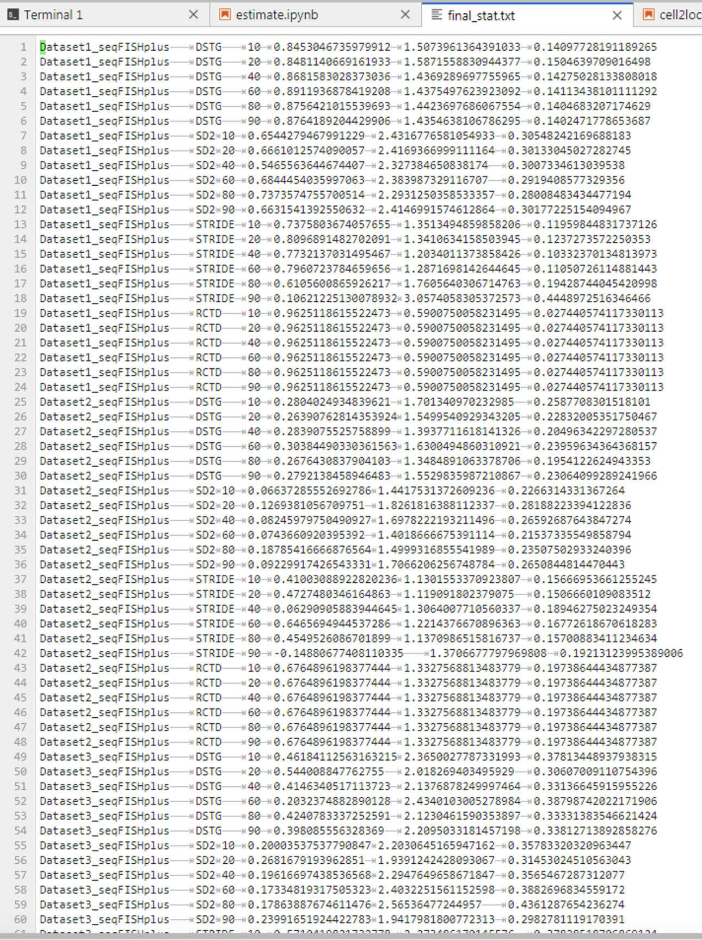
Benchmark Method:
name | method | env
STRIDE | 基于LDA | stride
STdeconvolve | 基于LDA，reference-free | local R
DSTD | 基于graph | DSTD
stdGCN | 基于graph | SpaTD
SD2 | 基于graph | DSTD
RCTD | 主流方法 | localR
Cell2location | 主流方法 | Cell2location

Slide 23
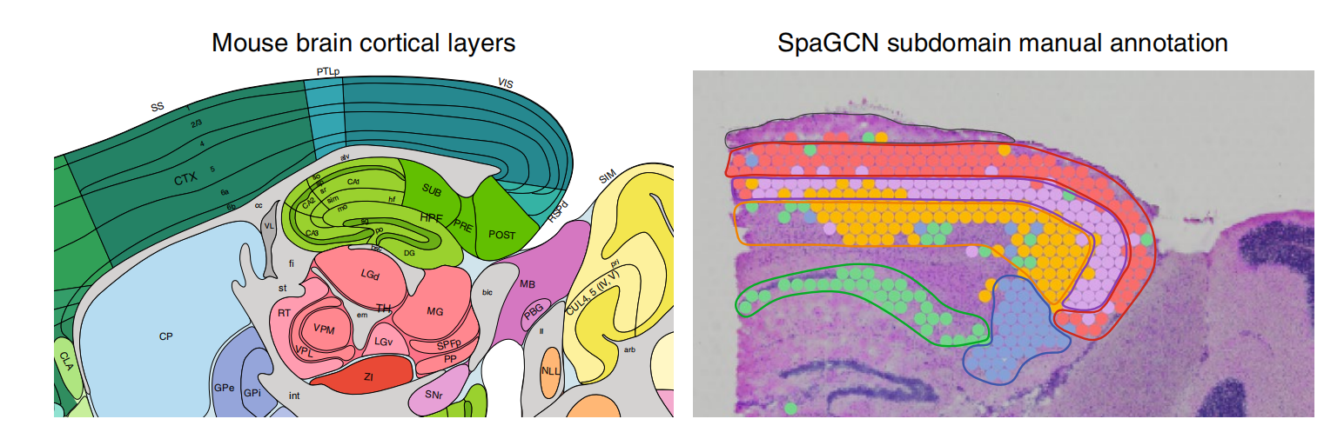
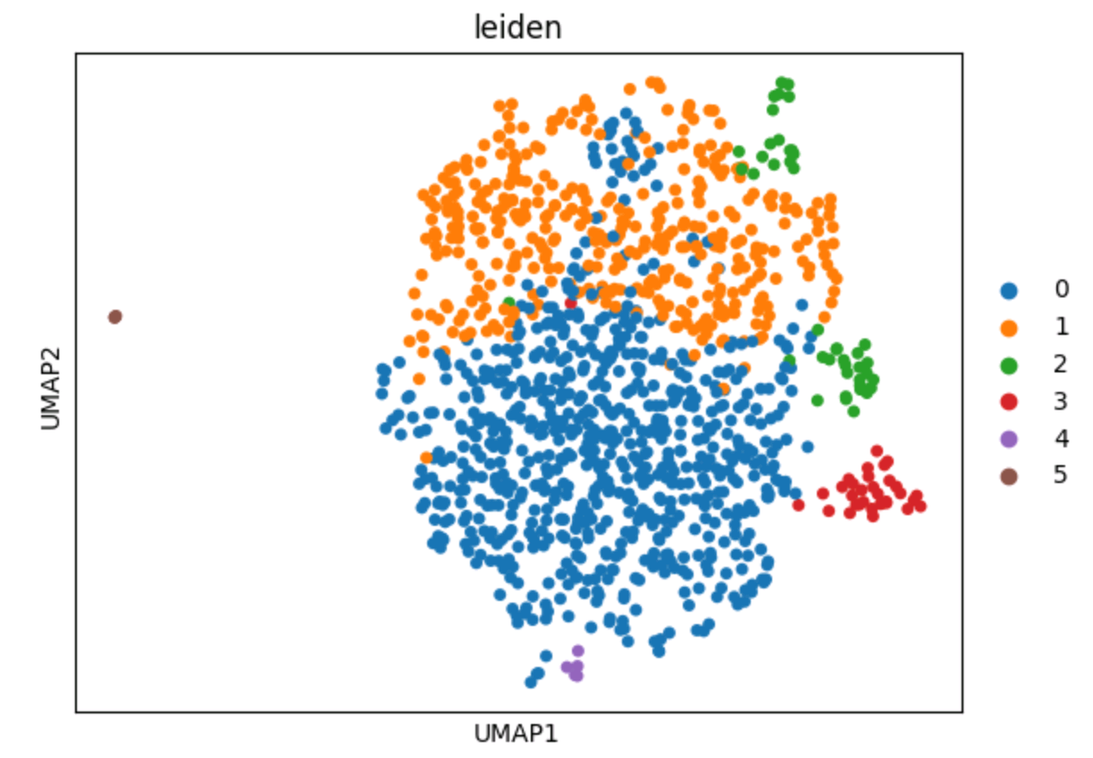
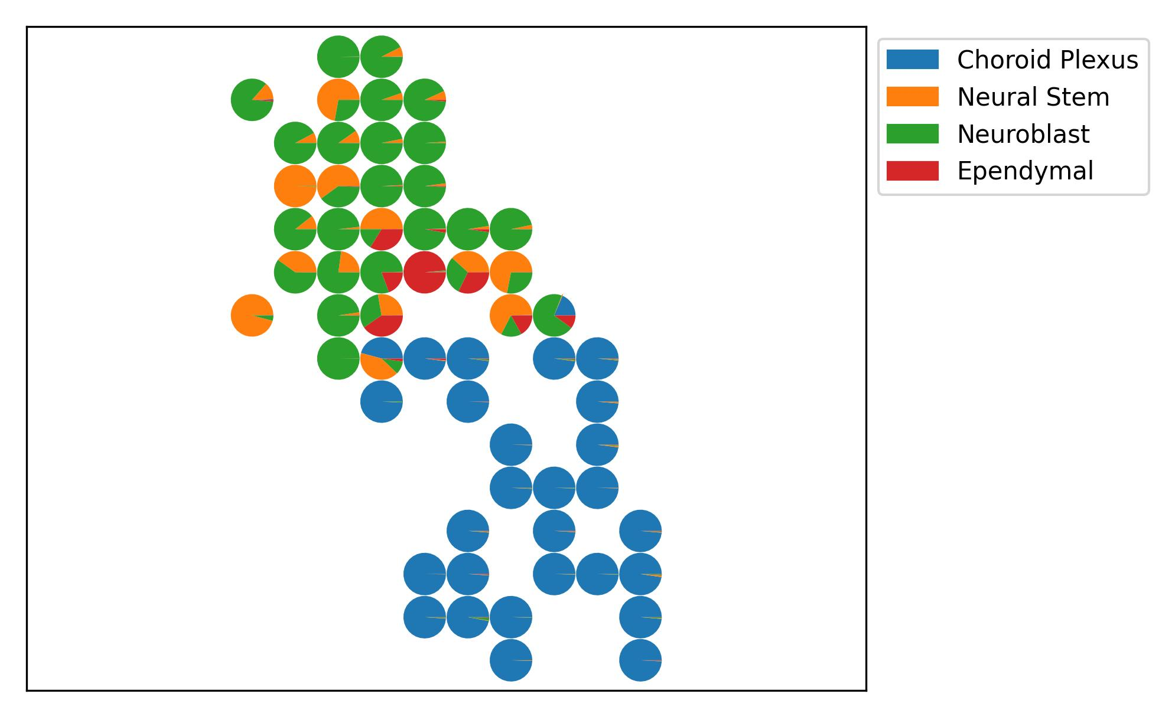
考虑空间中的边界和域，反卷积得到的结果有小幅度提升
Idea:组织中存在空间表达相似的域（domains），下图为典型的小鼠空转例图，域内表达相似，域之间表达不相似
1.考虑边界后，去除了大量未提供价值的边。以MERFISH-ID1-0.01-50数据集为例，在构建空间相似图时，去除了757326个domain间的边,保留了 8874条domain内的边，提高了计算效率；
# edge数记录并对比
 | PCC | RMSE | JSD
不加边界 | 0.581557028 | 6.428736658 | 0.449113615
加边界 | 0.5978598 | 6.355703312 | 0.442539945
步骤1：预聚类发现domains
步骤3：topicGAT常规流程，获得比例分解结构
步骤2：构建异质图，每一个domain的节点归为同一个类别。减小domain之间边的权重。

Slide 24
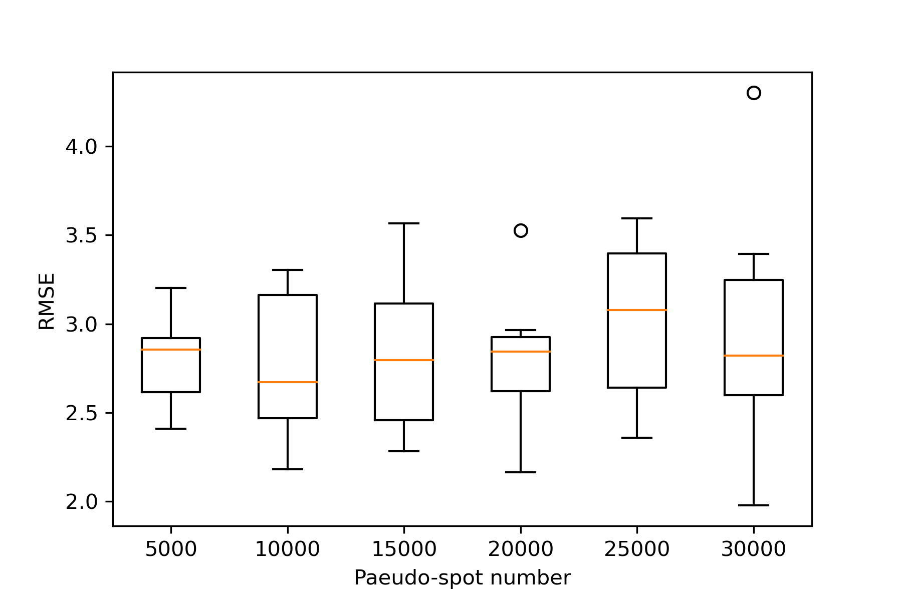
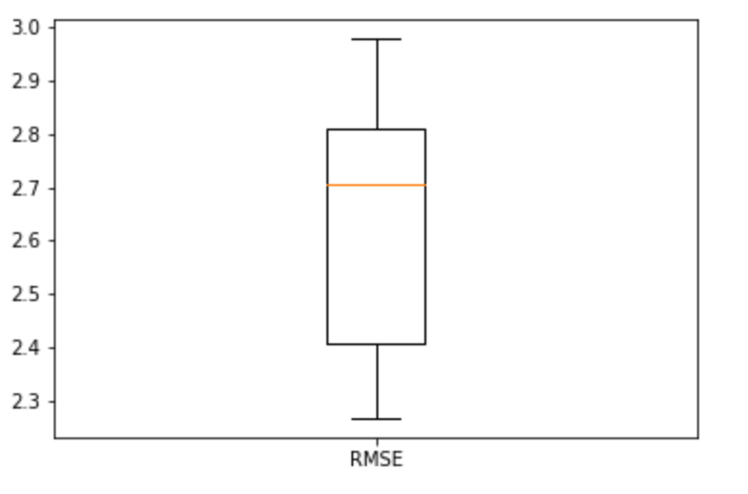
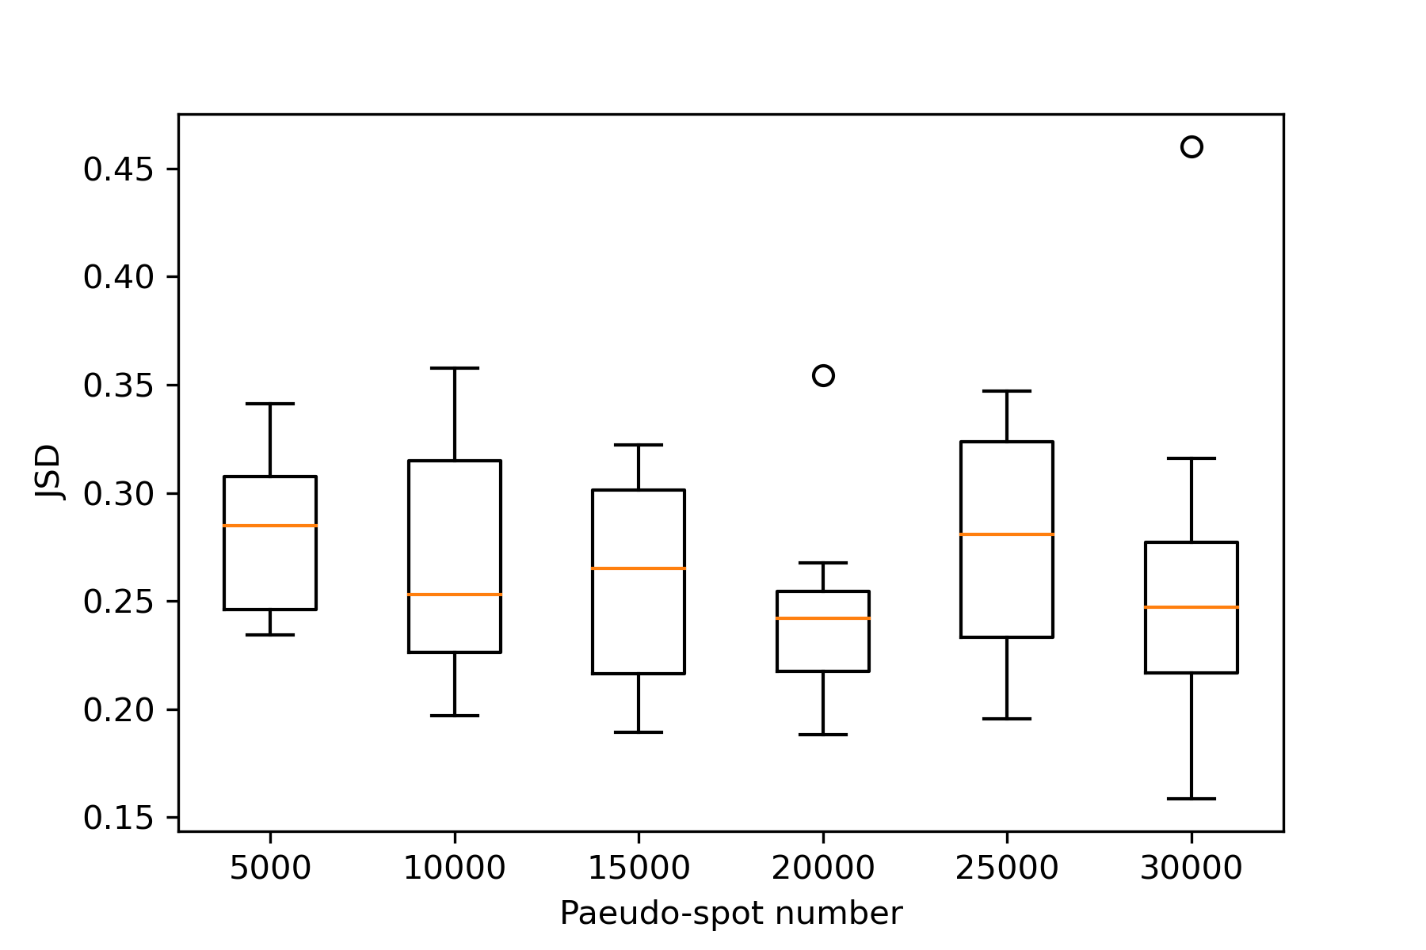
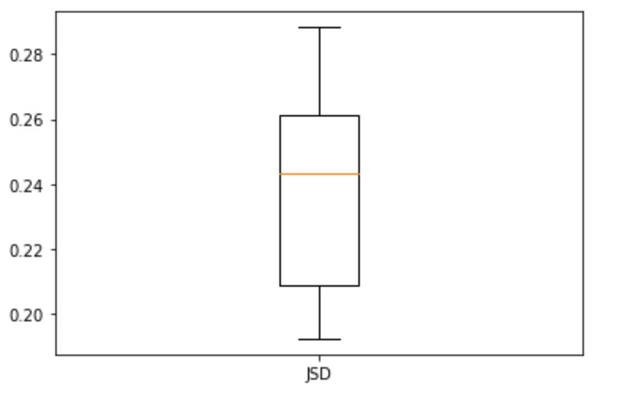
pseudo-spot 数对结果的影响和stereo-seq结果
GAT
stereo-seq zebrafish
调优结果（取10000个spot，seed设置为10,20，...，100，取10次结果的平均值）
 | RMSE | JSD
RCTD | 2.748424308 | 0.244585394
STdGCN | 2.738702785 | 0.231212999
GAT | 2.632269627 | 0.23805383
Notes:
借助单细胞测序技术，找出疾病相关的细胞作为治疗靶标是可行的，根据测序数据量的扩大，相应的分析方法也从传统机器学习向深度学习转变。

Slide 25
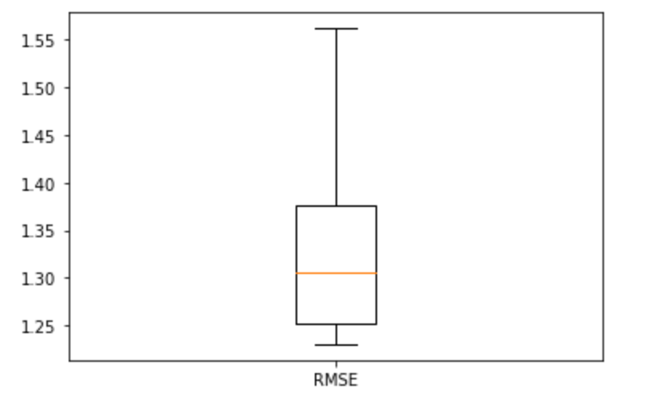
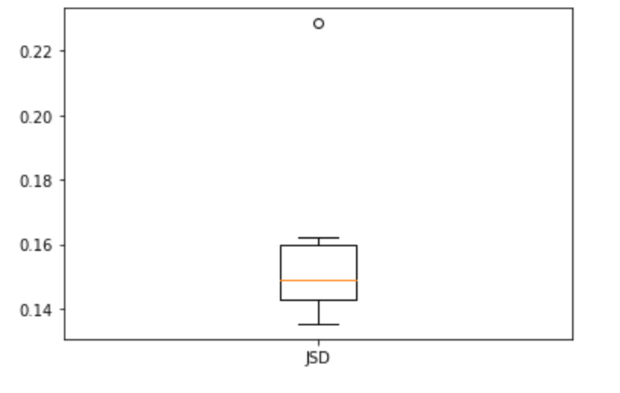
SeqFISH+数据集上，调优结果
GAT
 | RMSE | JSD
RCTD | 1.332756881 | 0.197386444
STdSCN | 1.501283773 | 0.155222548
GAT | 1.342994661 | 0.156877903
模型受seed影响较大，在实际应用中，没有ground truth，所以需要进一步提升模型的平均性能
从多个预测出来的值，排除离群点，找到最合理的结果
Notes:
从多个预测出来的值，排除离群点

Slide 26
MERFISH数据集上，调优结果，效果较差
GAT
 | RMSE | JSD
RCTD | 5.06 | 0.416
STdSCN | 6.428736658 | 0.449113615
GAT | 6.352364181 | 0.478622526
存在问题
1. 无法固定随机数，结果浮动
2.MERFISH这类基因数目少的数据效果差
Notes:
借助单细胞测序技术，找出疾病相关的细胞作为治疗靶标是可行的，根据测序数据量的扩大，相应的分析方法也从传统机器学习向深度学习转变。

Slide 27
模型架构选择：
1）2层GAT+2heads
2）KNN建图 k=10
3）早停 early stop epoch =200
4）批次效应去除（待优化）
创新点：
1）引入GAT，spot和邻居spot的权重依照注意力值计算，（GCN对邻居一视同仁）；
2）引入边界
3）引入加权loss，解决类别不平衡和相似类别易混淆的问题
边界
1、在之前已经证明了加边界会提升性能
2、边界注意力可视化

Slide 28
存在的问题与优化思路：
1、有的细胞类别比较相近，模型容易误判
引入加权Loss，重点关注相似的类别
2、sc和ST数据集汇中各个类别细胞的数量不同，存在类别不平衡问题
引入加权loss修正类别不平衡
3、sc和ST间存在较大批次效应
引入批次矫正（harmony、simba...）
4、建图对结果的影响较大，讨论用KNN、MNN等方法建图
5、topic作为一种降维和去批次手段
6、模型的鲁棒性问题，提高模型的平均性能

Slide 29
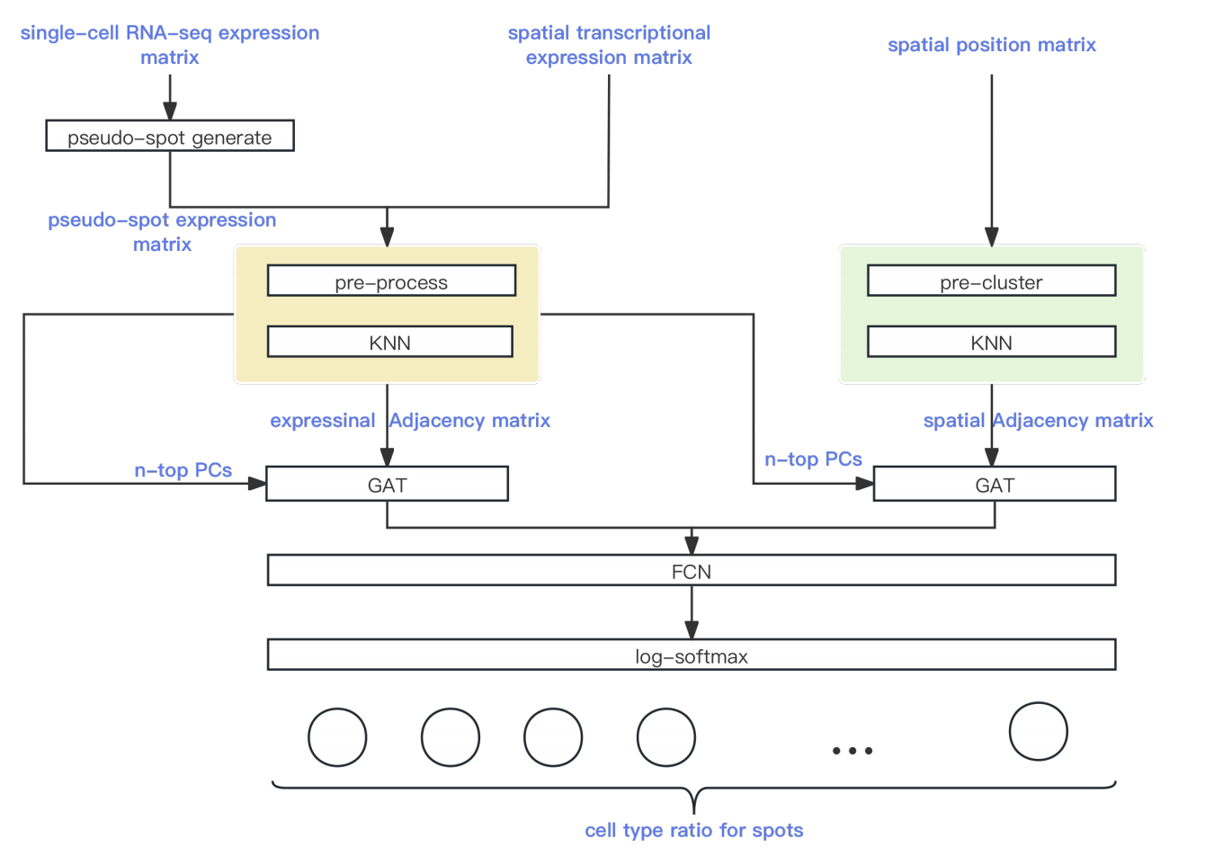
运用图注意力网络（GAT）预测spot中细胞类型比例
2 空间转录组spot反卷积方法开发
方法流程图
unpublished

Slide 30
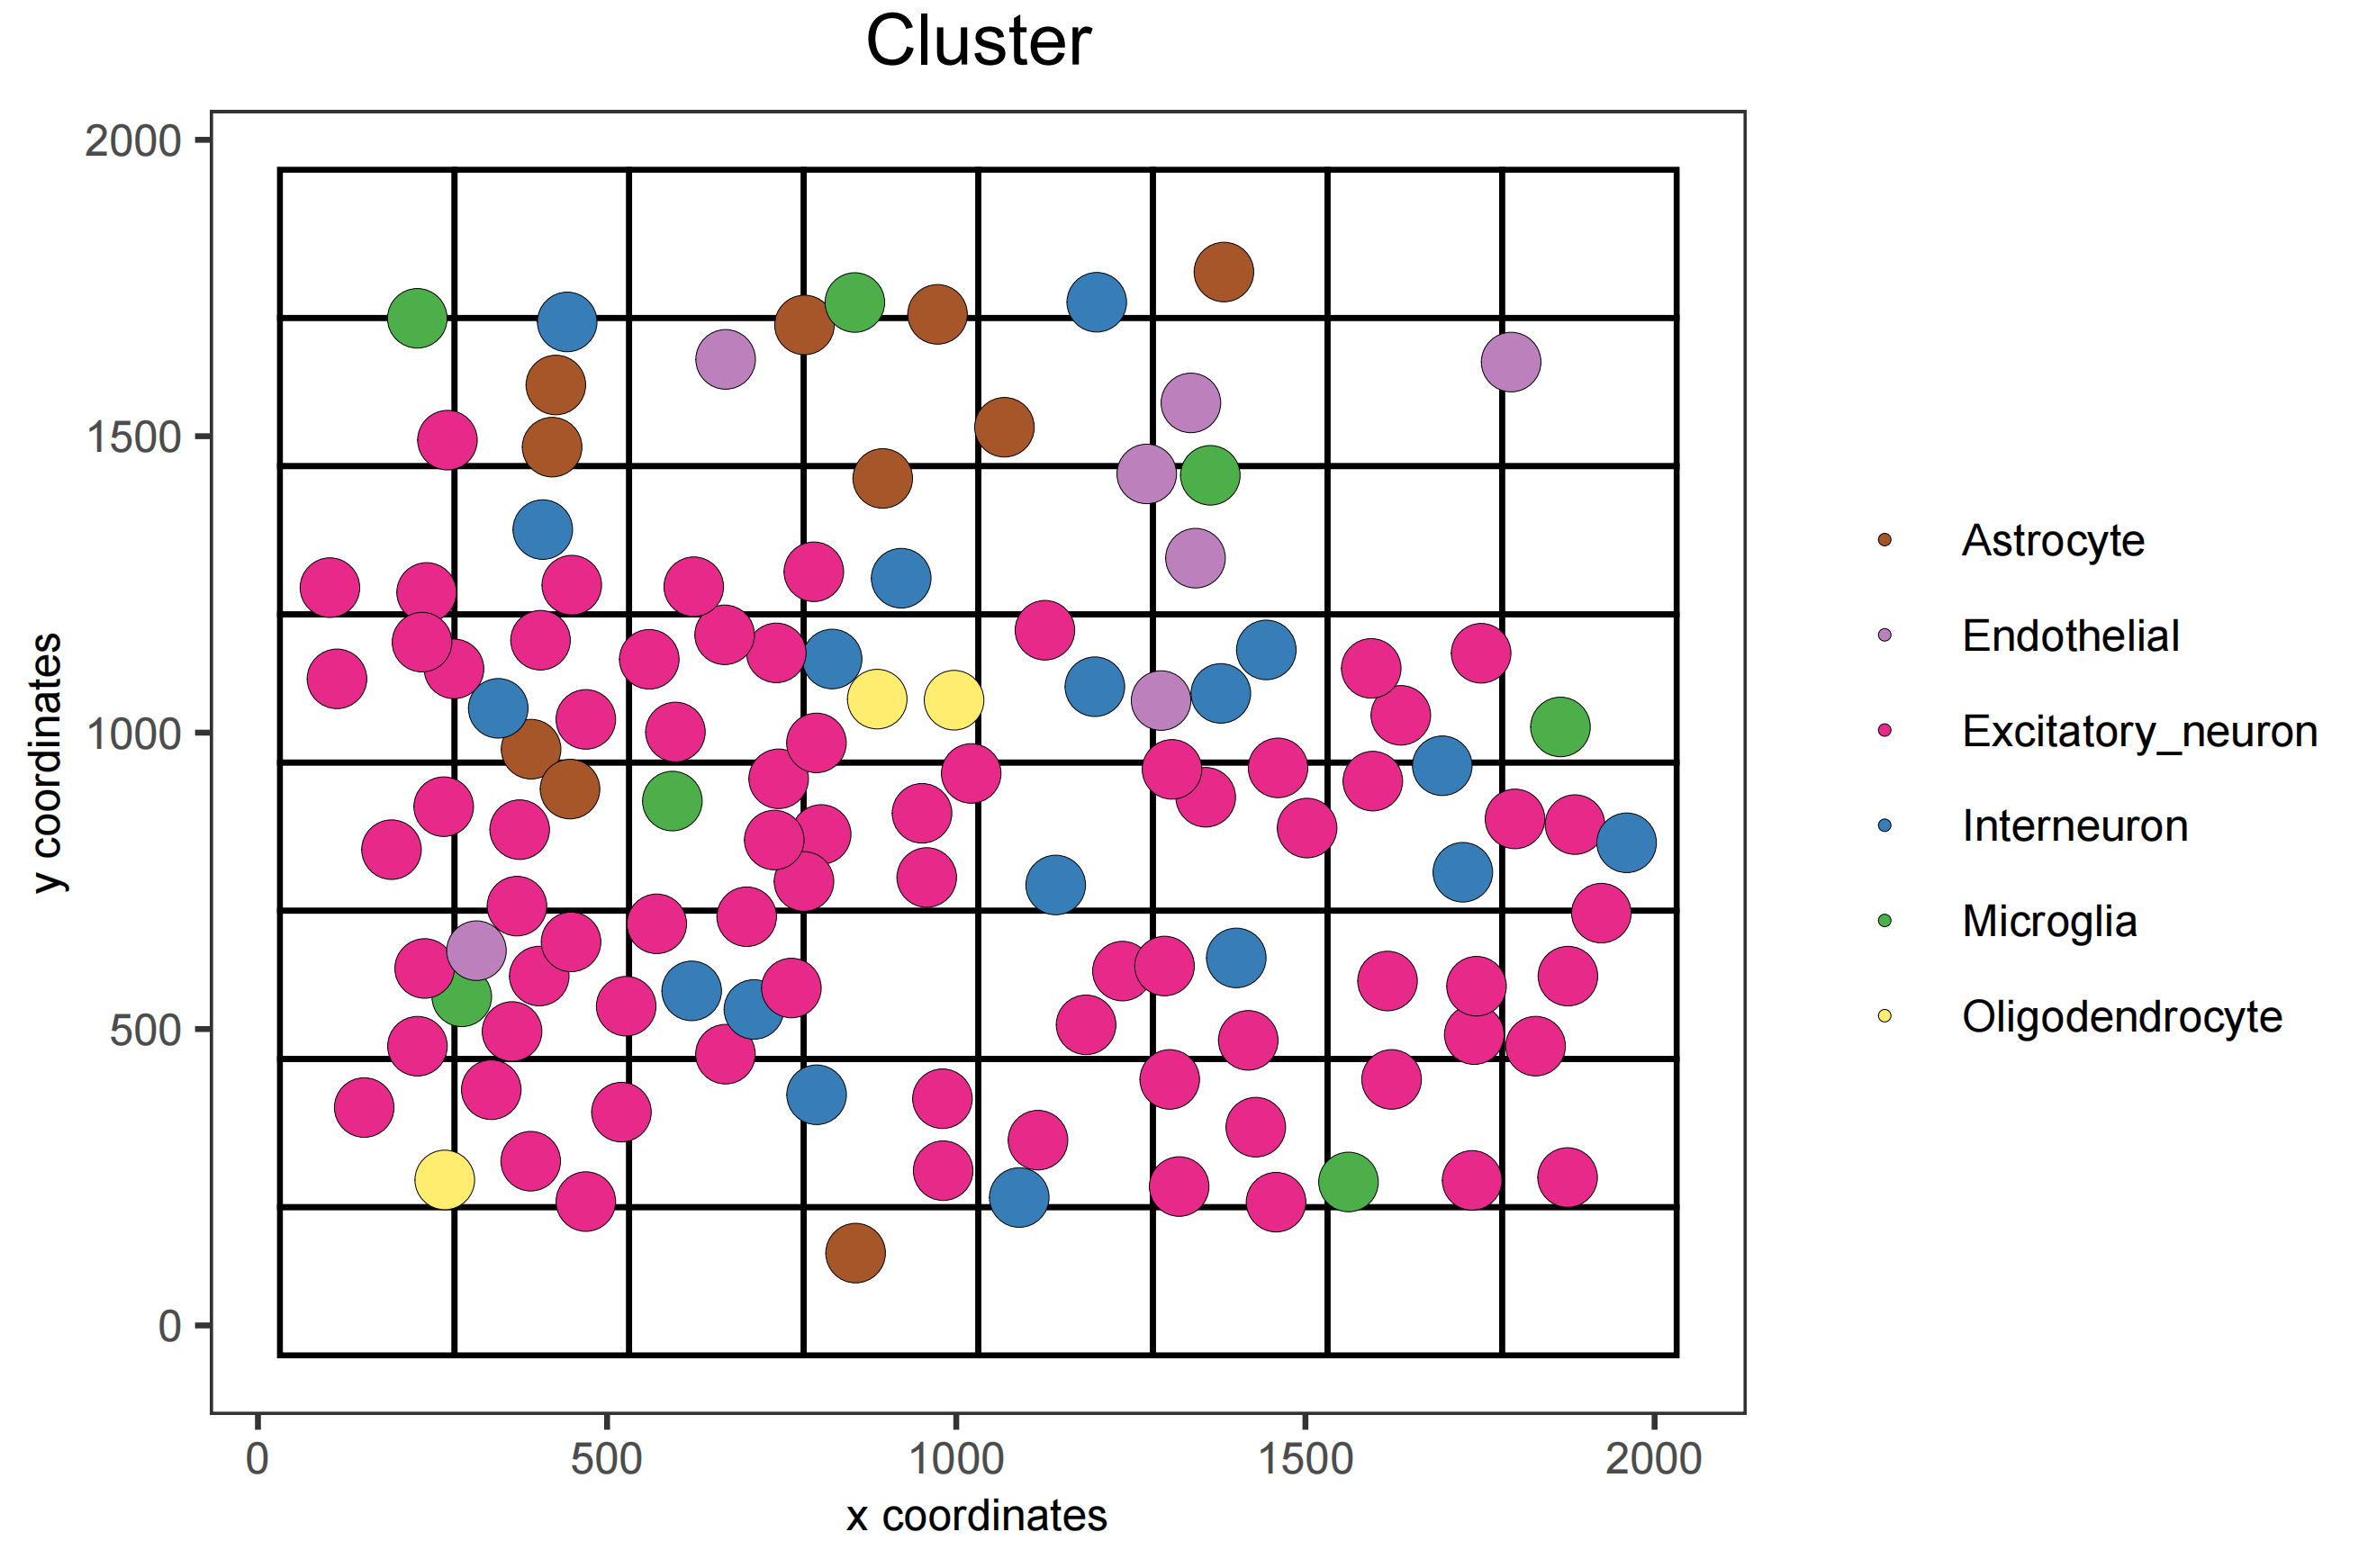
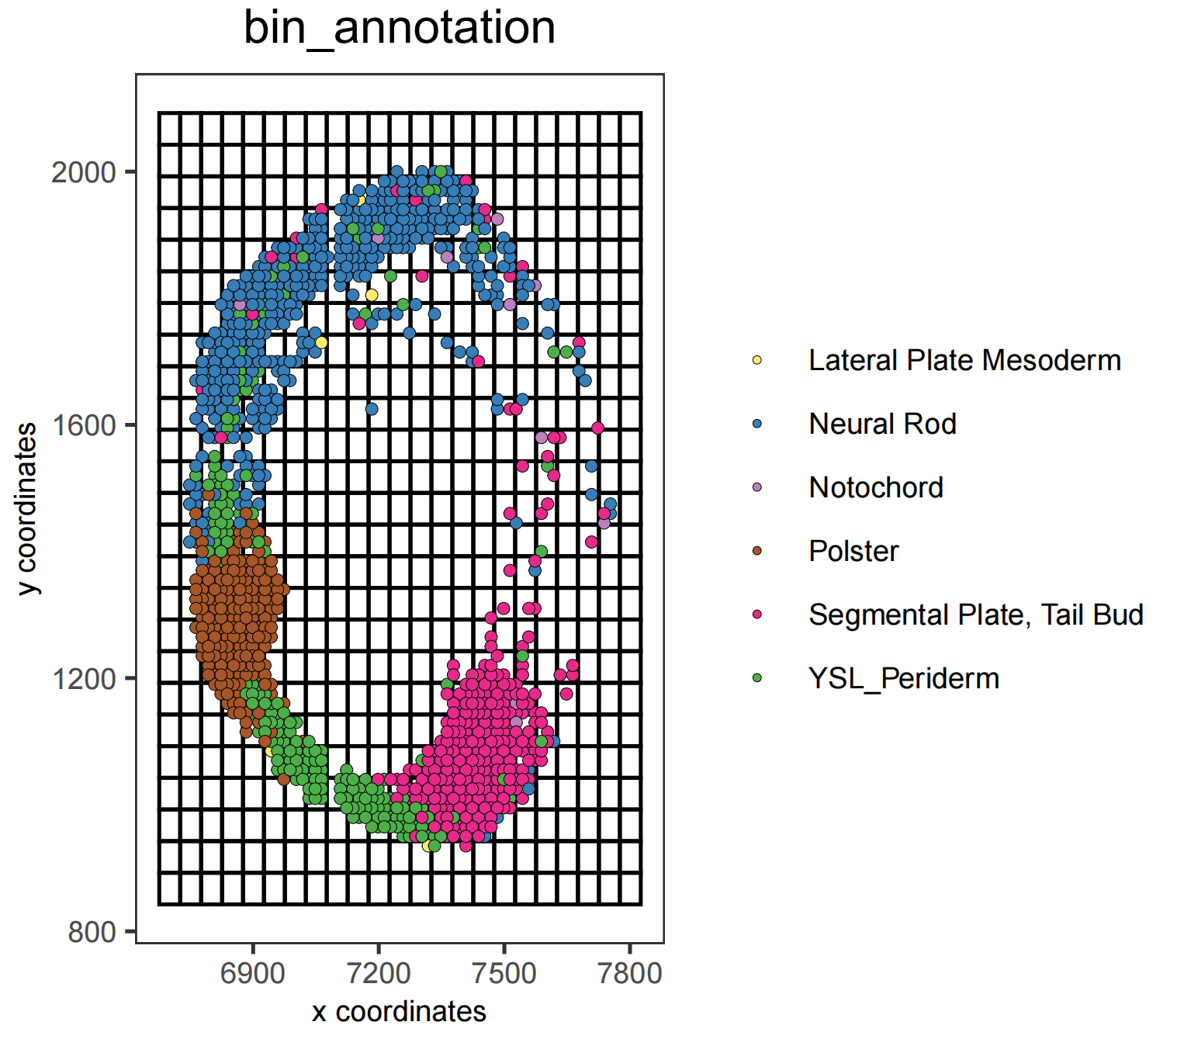
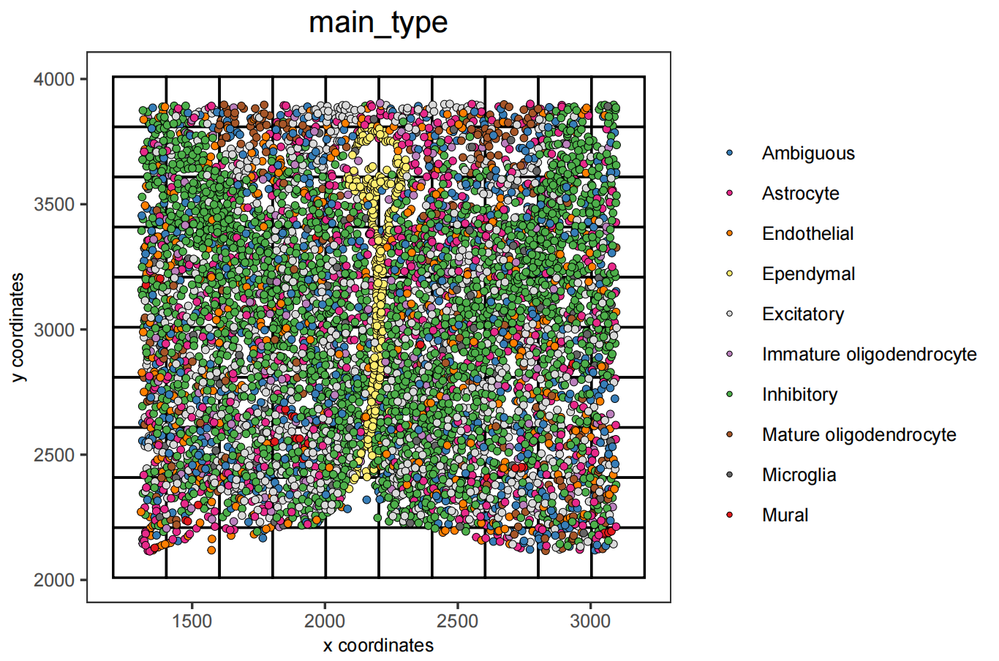
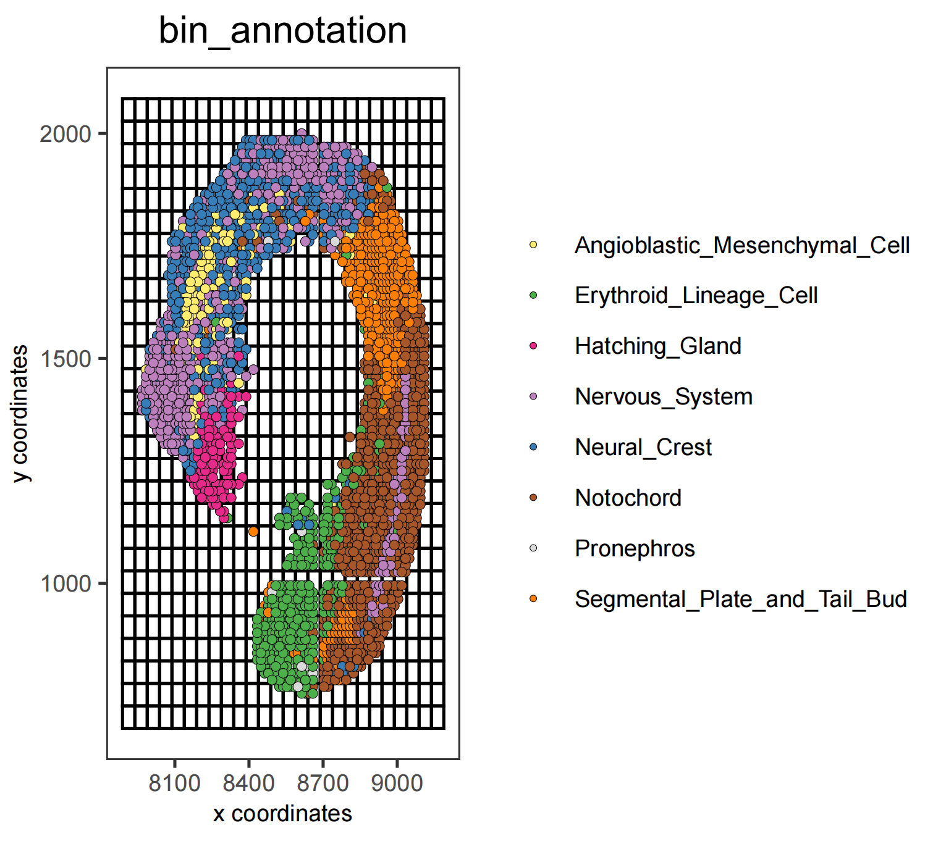
通过高分辨率空间转录组数据构建测试数据
stereo-seq 斑马鱼胚胎
time12 slice8
50bin/格
2 空间转录组spot反卷积方法开发
seqFish+ 室下区
视野0 250um/格
stereo-seq 斑马鱼胚胎
time18 slice8
50bin/格
MERFISH ID1 -0.09
200um/格
unpublished

Slide 31
benchmark
2 空间转录组spot反卷积方法开发
将其他方法在数据集上进行测试，设定不同随机数，收集均方根误差（RSME）、JS散度（JSD）、皮尔森相关系数（PCC）。
名称 | 方法
STRIDE | 基于主题模型
STdeconvolve | 基于主题模型，不需scRNA-seq
DSTD | 基于图神经网络
stdGCN | 基于图神经网络
SD2 | 基于图神经网络
RCTD | 主流方法，基于概率模型
Cell2location | 主流方法，基于概率模型
Notes:
计算各个spot细胞比例和真实值之间的均方根误差RSME、JS散度、皮尔森相关系数PCC作为方法评价指标，在不同数据集上与其他方法进行比较。

Slide 32
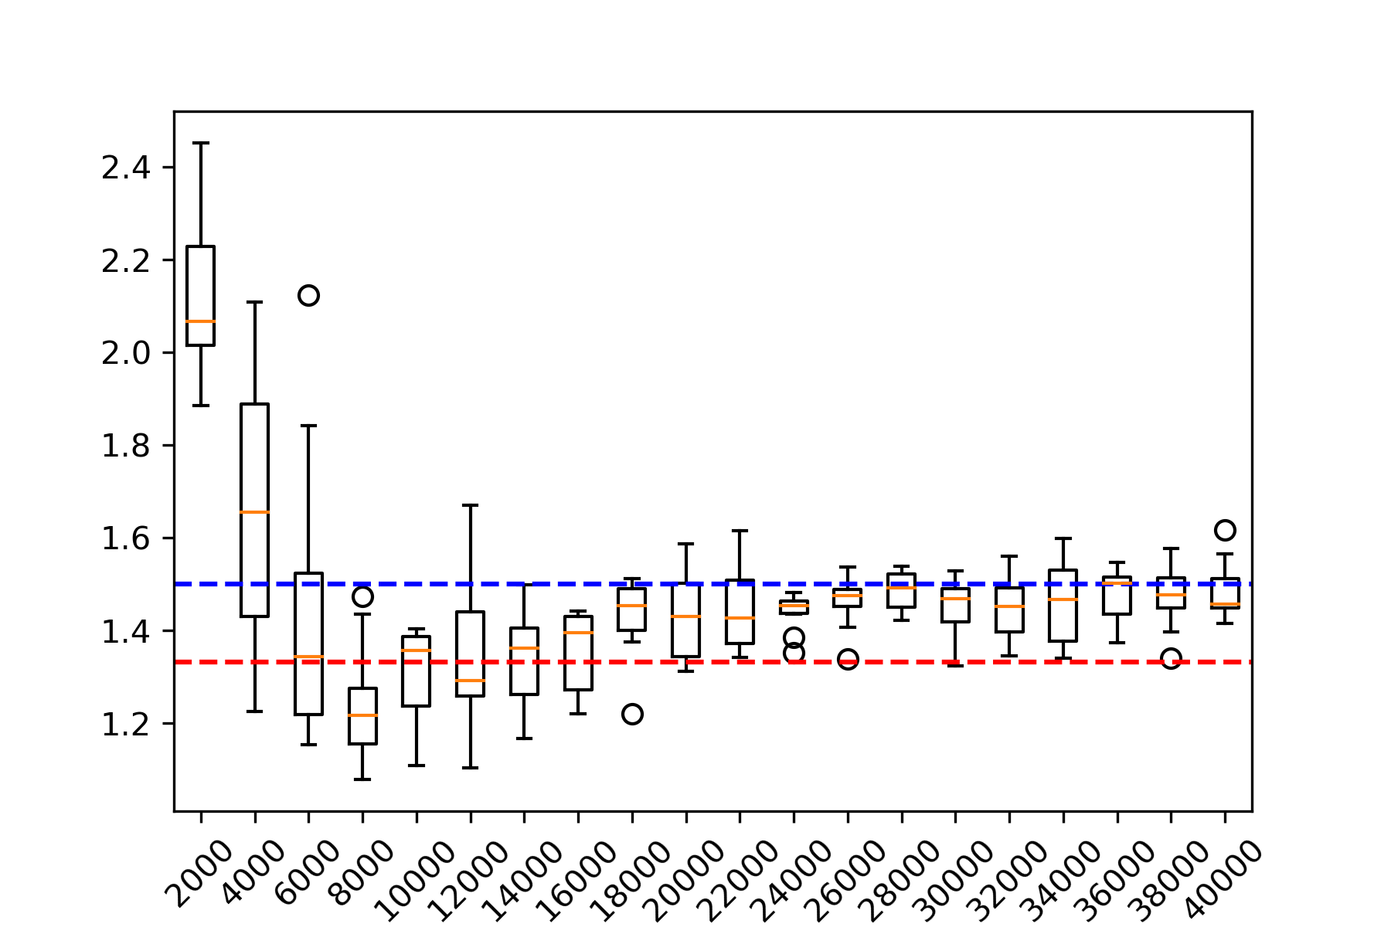
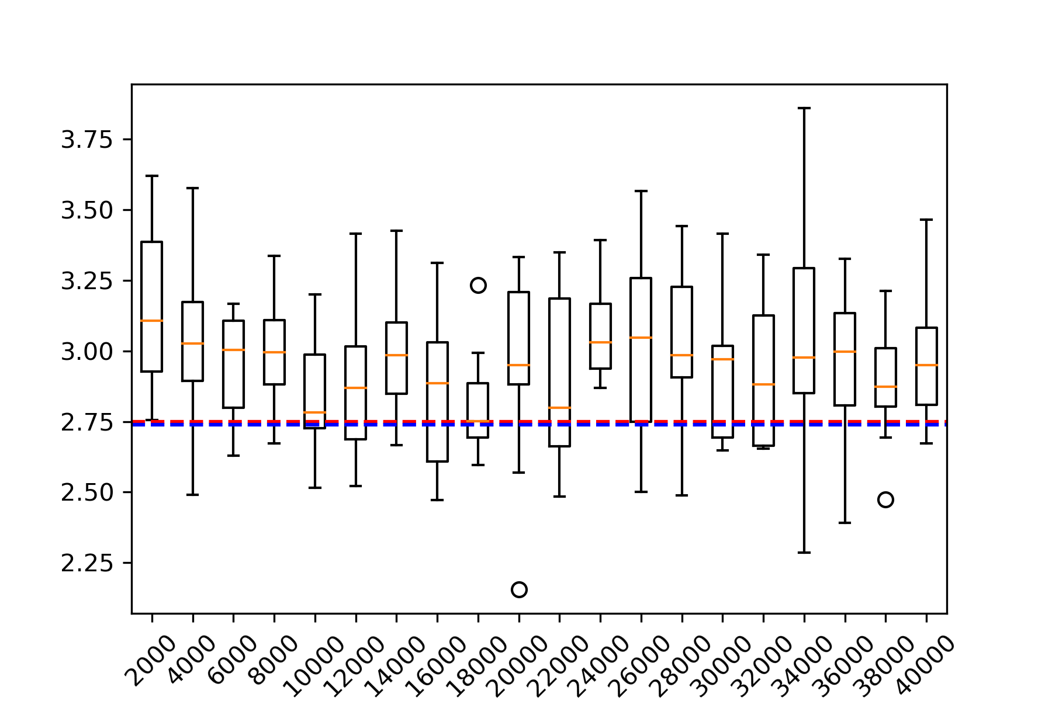
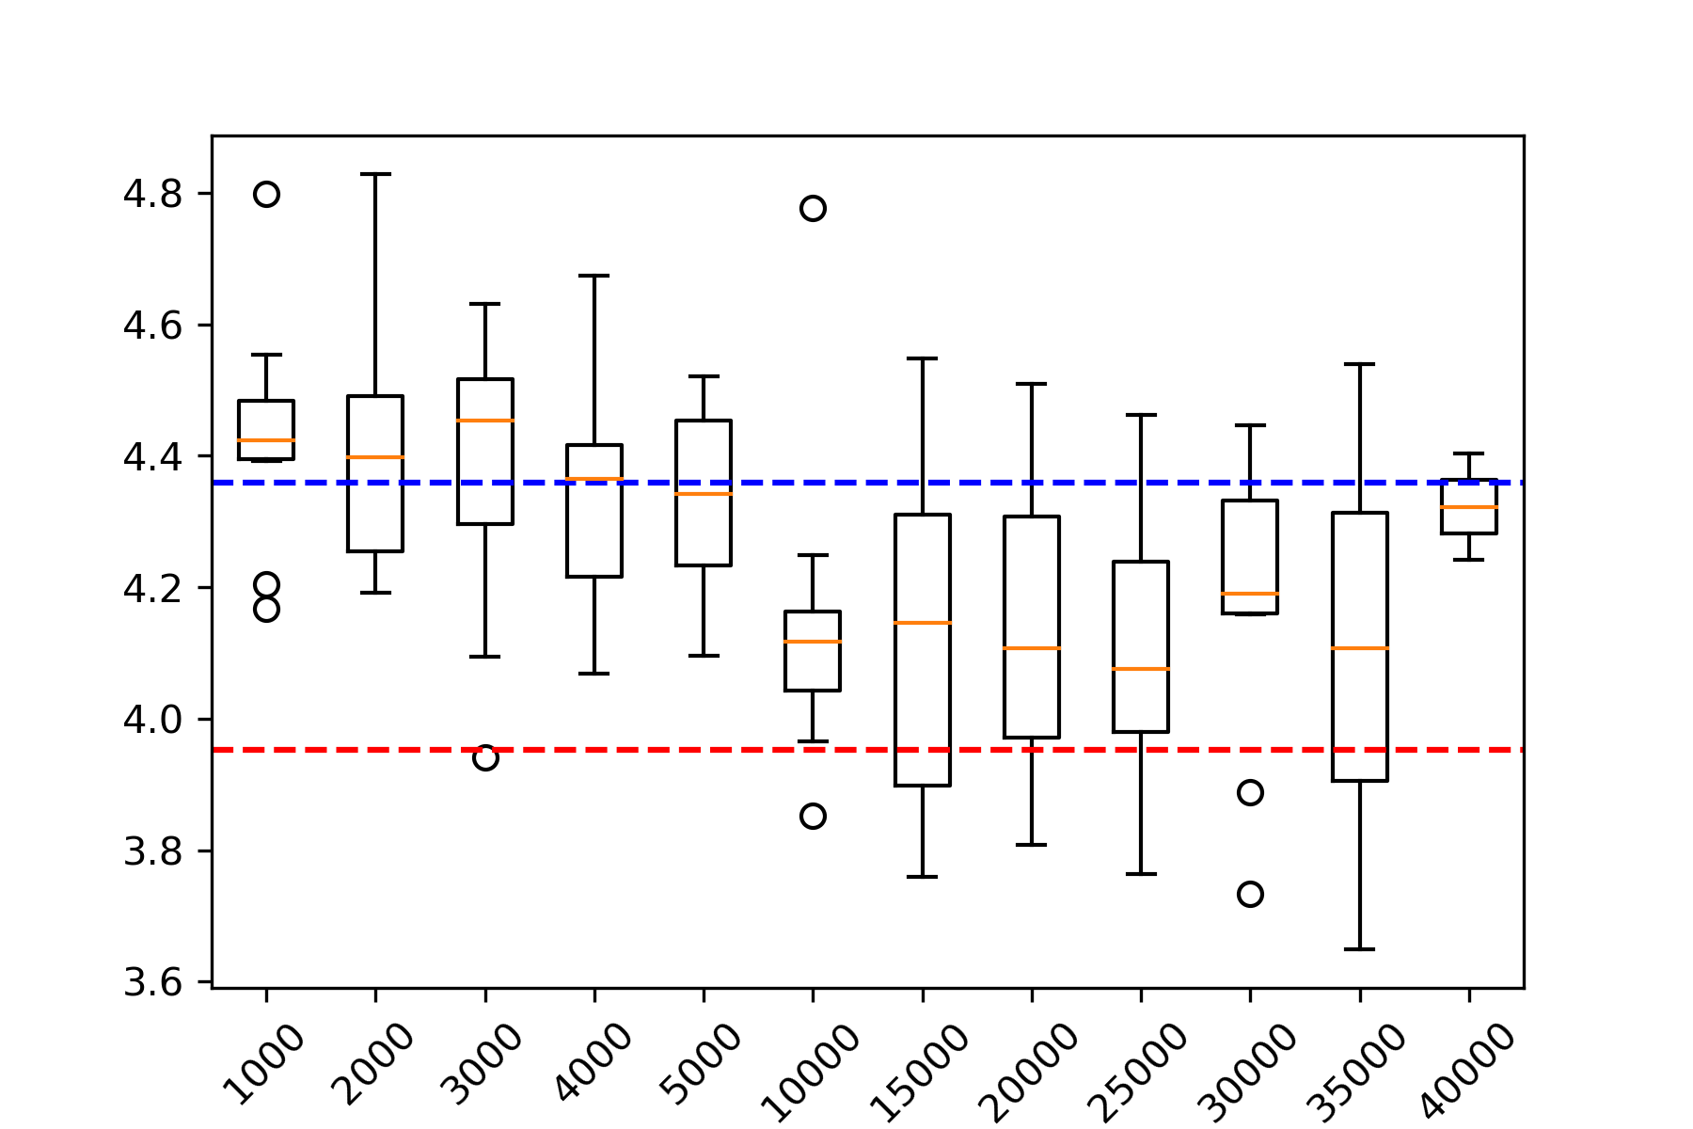
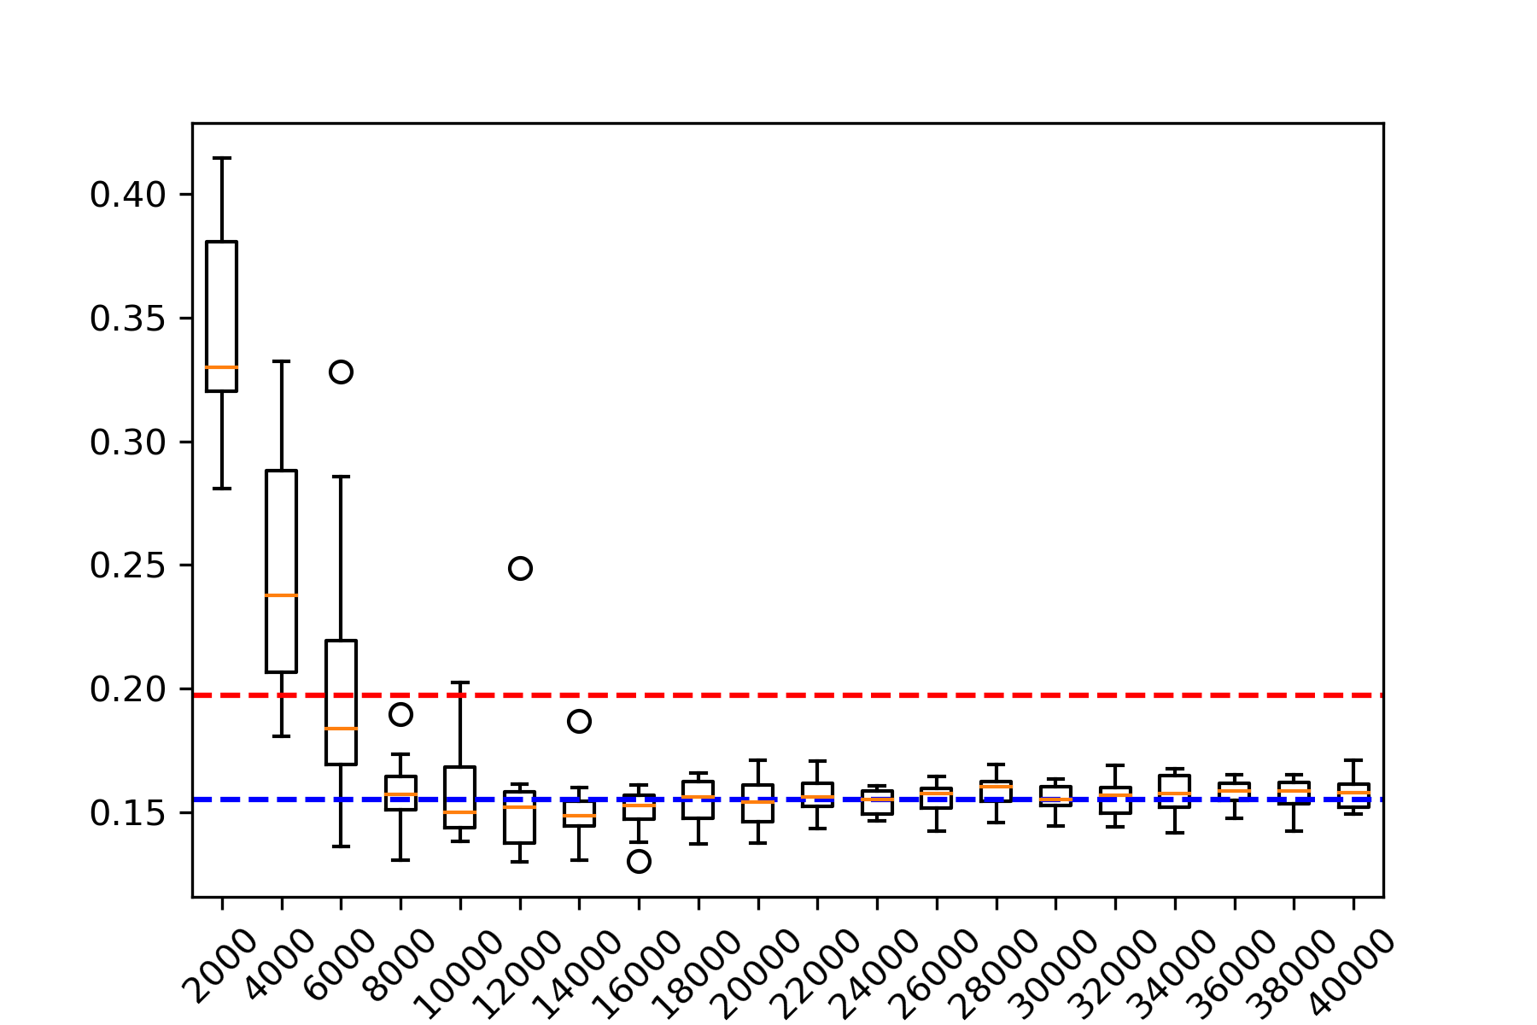
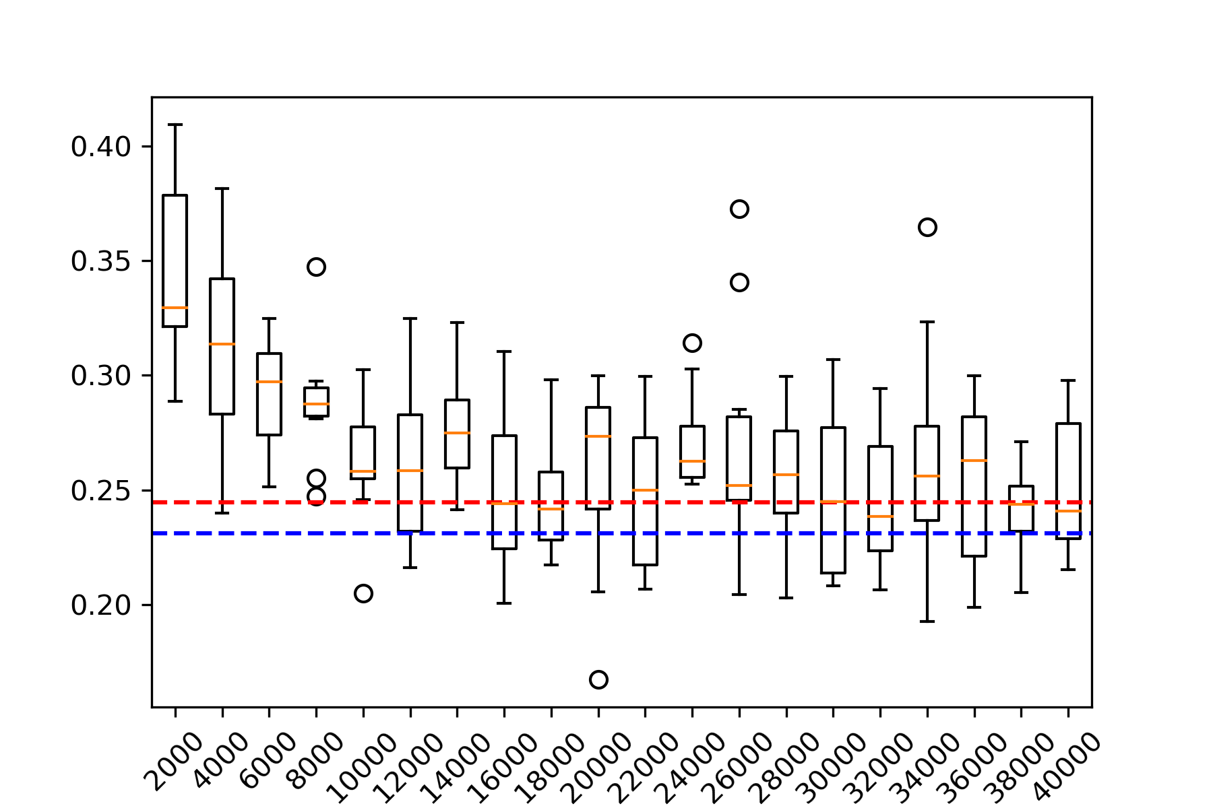
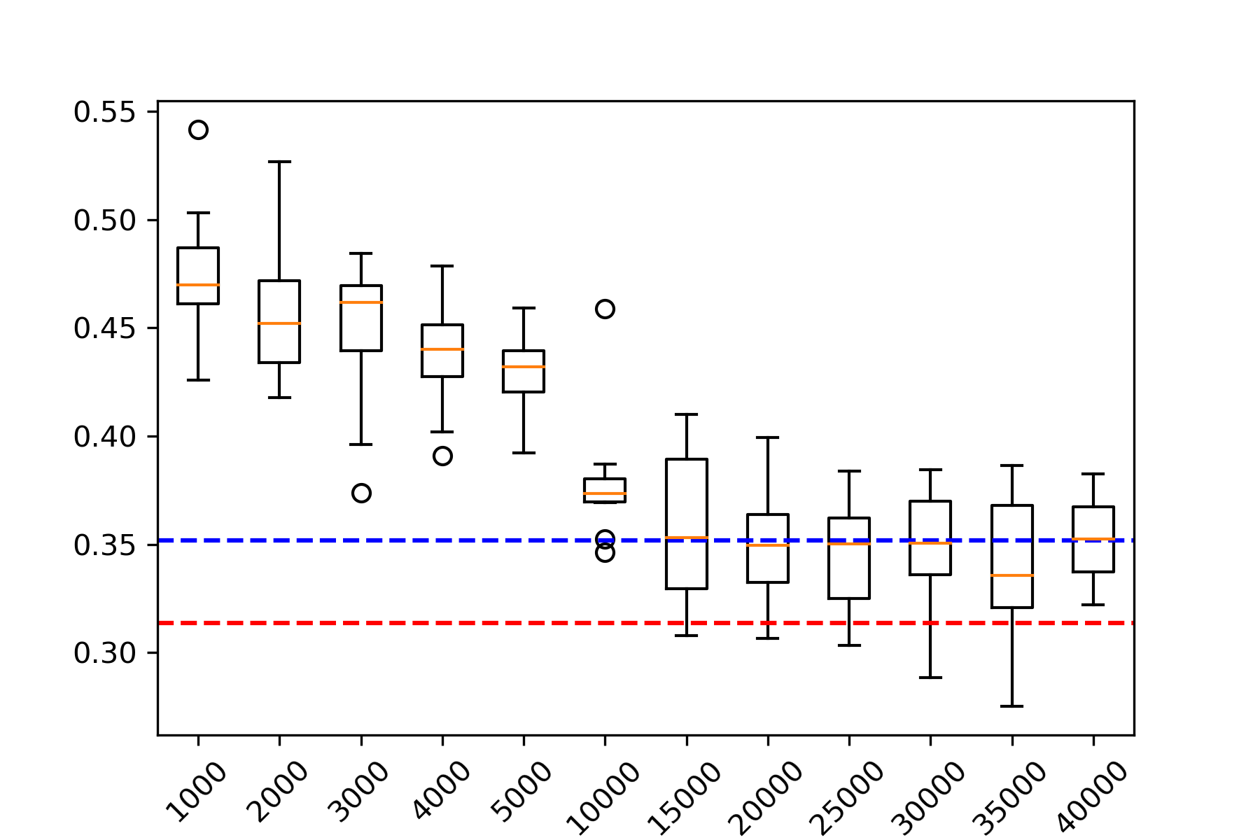
方法调优：探究由scRNA-seq生成的伪spot数目的影响
2 空间转录组spot反卷积方法开发
seqFISH+
stereo-seq time12 slice8
stereo-seq time18 slice8
RSME
STdGCN表现
RCTD表现
JSD
pseudo-spot numbers

Slide 33
目前结果
2 空间转录组spot反卷积方法开发
seqFISH+
 | RMSE | JSD
RCTD | 1.332756881 | 0.197386444
STdGCN | 1.501283773 | 0.155222548
GAT | 1.342994661 | 0.156877903
stereo-seq
 | RMSE | JSD
RCTD | 2.748424308 | 0.244585394
STdGCN | 2.738702785 | 0.231212999
GAT | 2.632269627 | 0.23805383
MERFISH
 | RMSE | JSD
RCTD | 5.06 | 0.416
STdSCN | 6.428736658 | 0.449113615
GAT | 6.352364181 | 0.478622526
取10000个spot，seed设置为10,20，...，100，取10次结果的平均值
unpublished

Slide 34
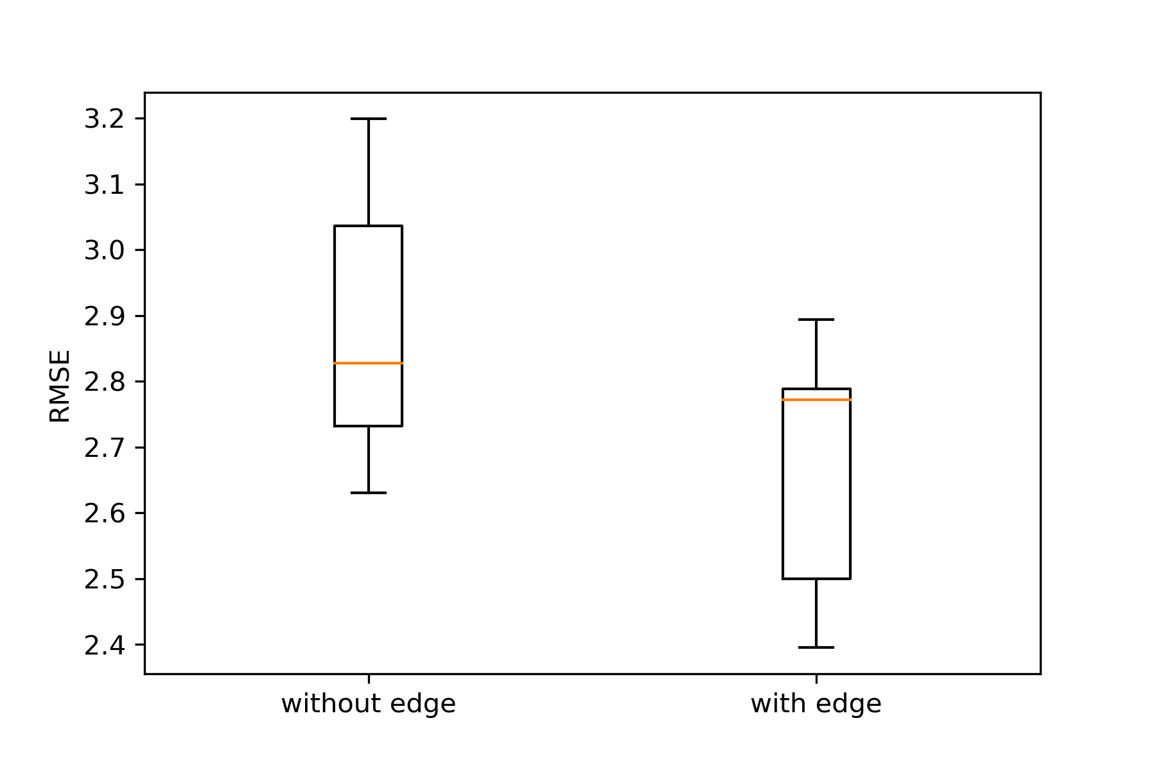



方法调优：探究空间域的影响
2 空间转录组spot反卷积方法开发
无空间域
有空间域
以stereo-seq time12 slice8 数据为例
无空间域
有空间域
步骤2：构建图，每一个空间域的节点归为同一个类别，同一domain内部的spot相连
步骤3：GAT常规流程，获得比例分解结果
步骤1：预聚类发现空间域

